Slide 1


Slide 2
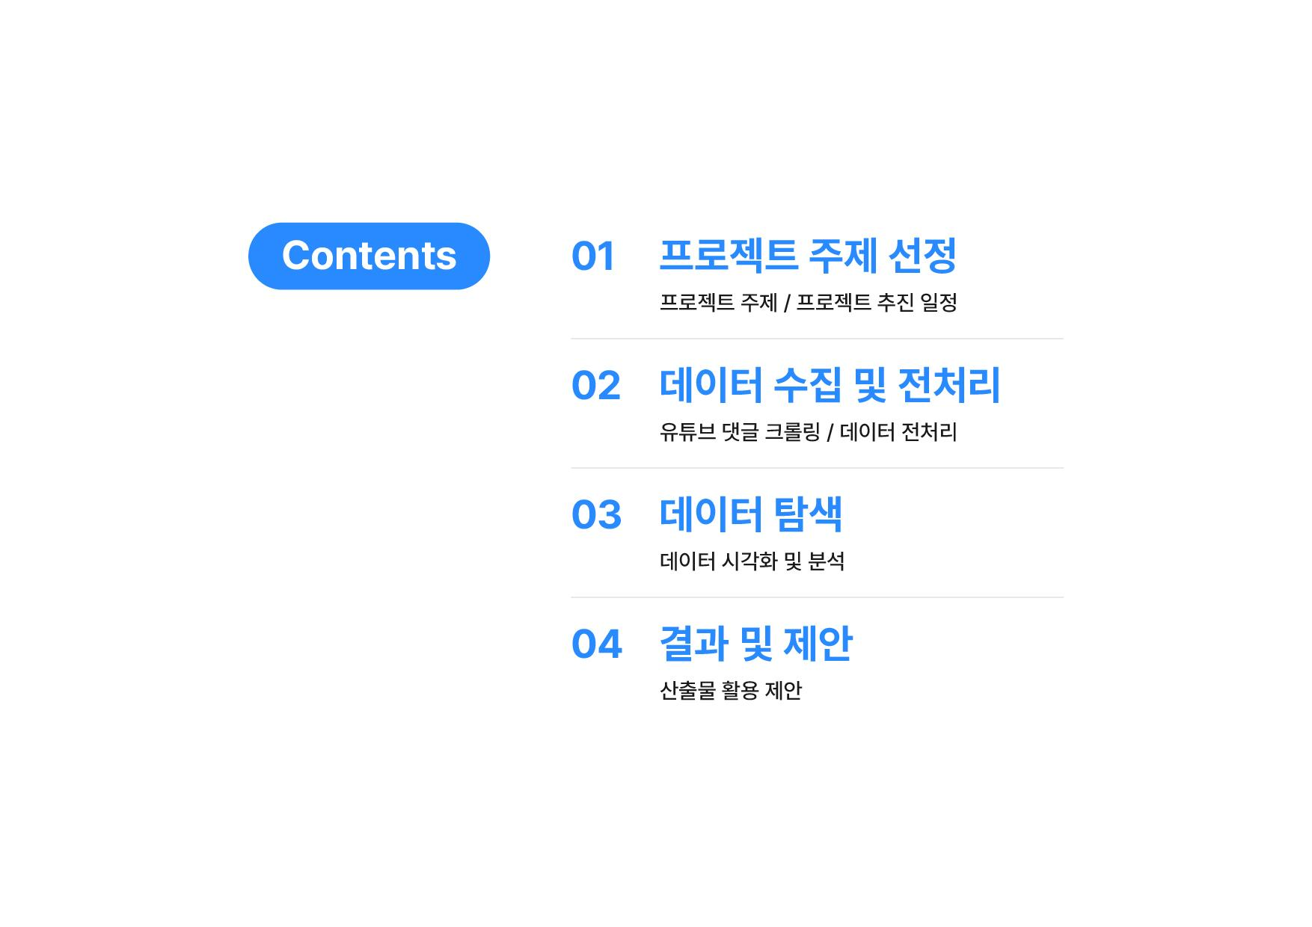

Slide 3
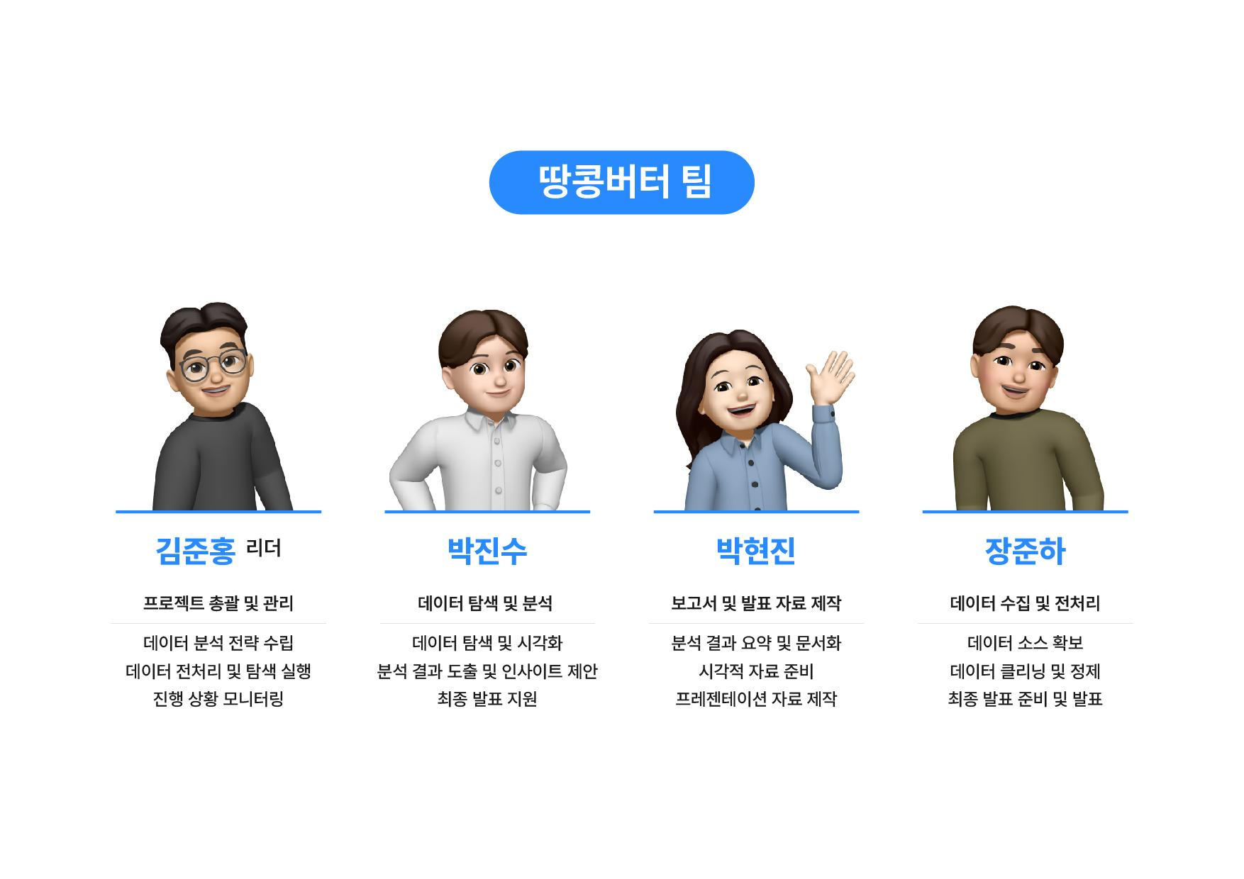

Slide 4


Slide 5
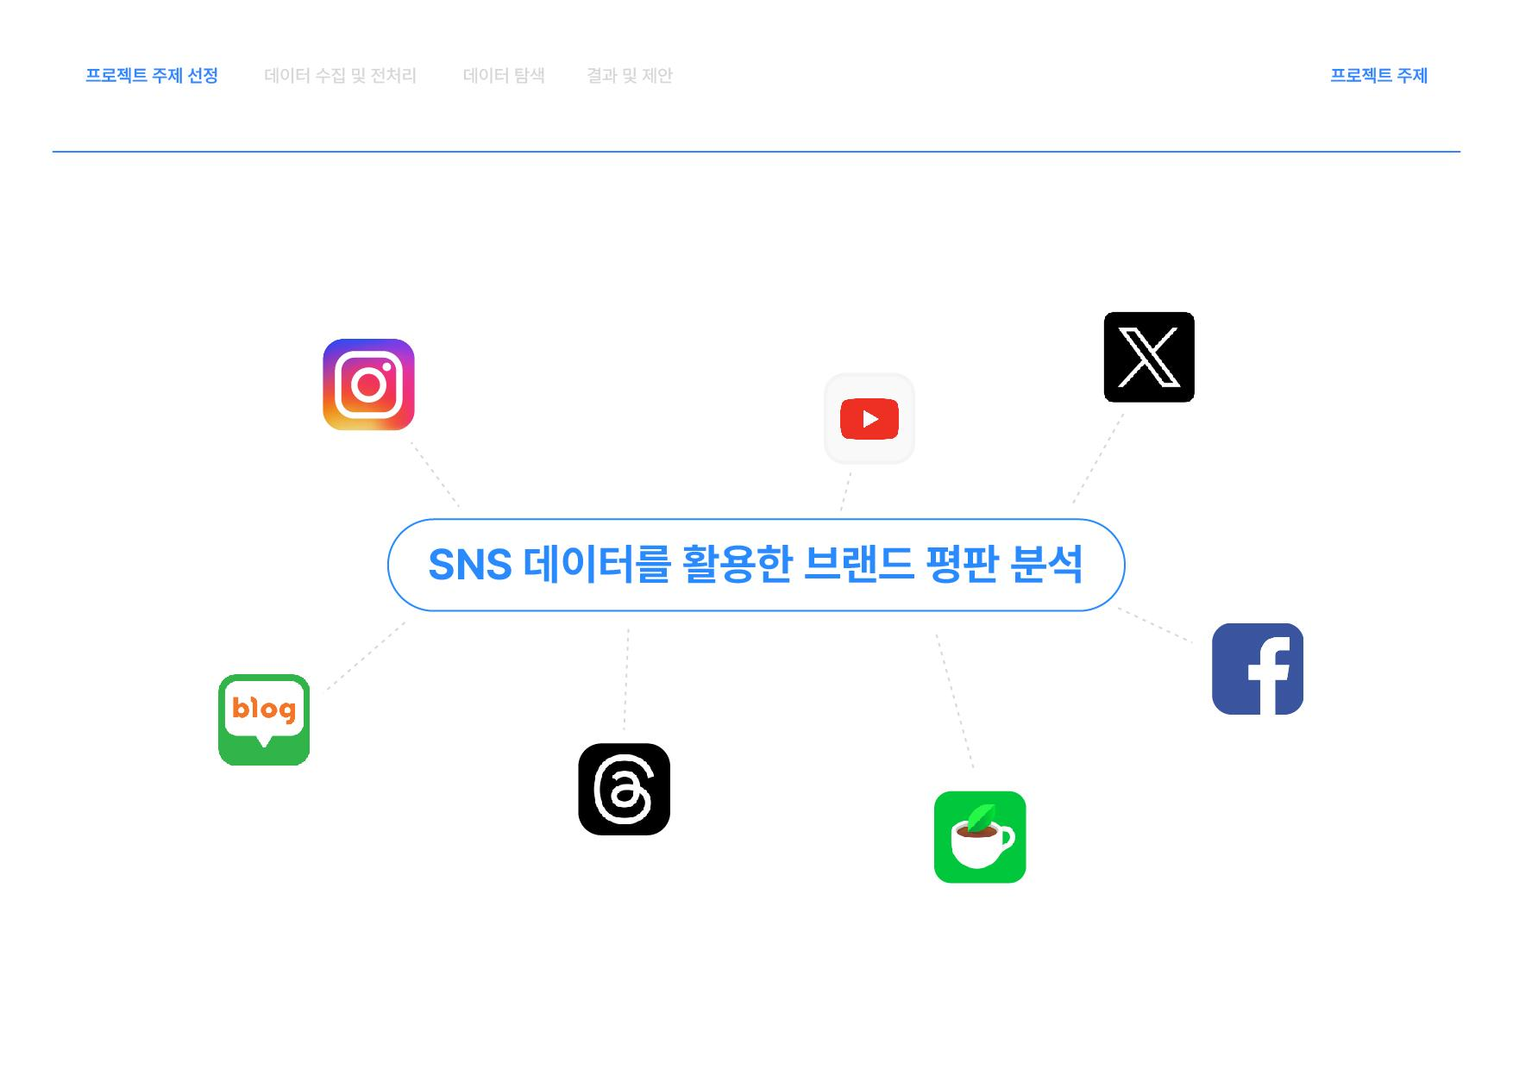

Slide 6
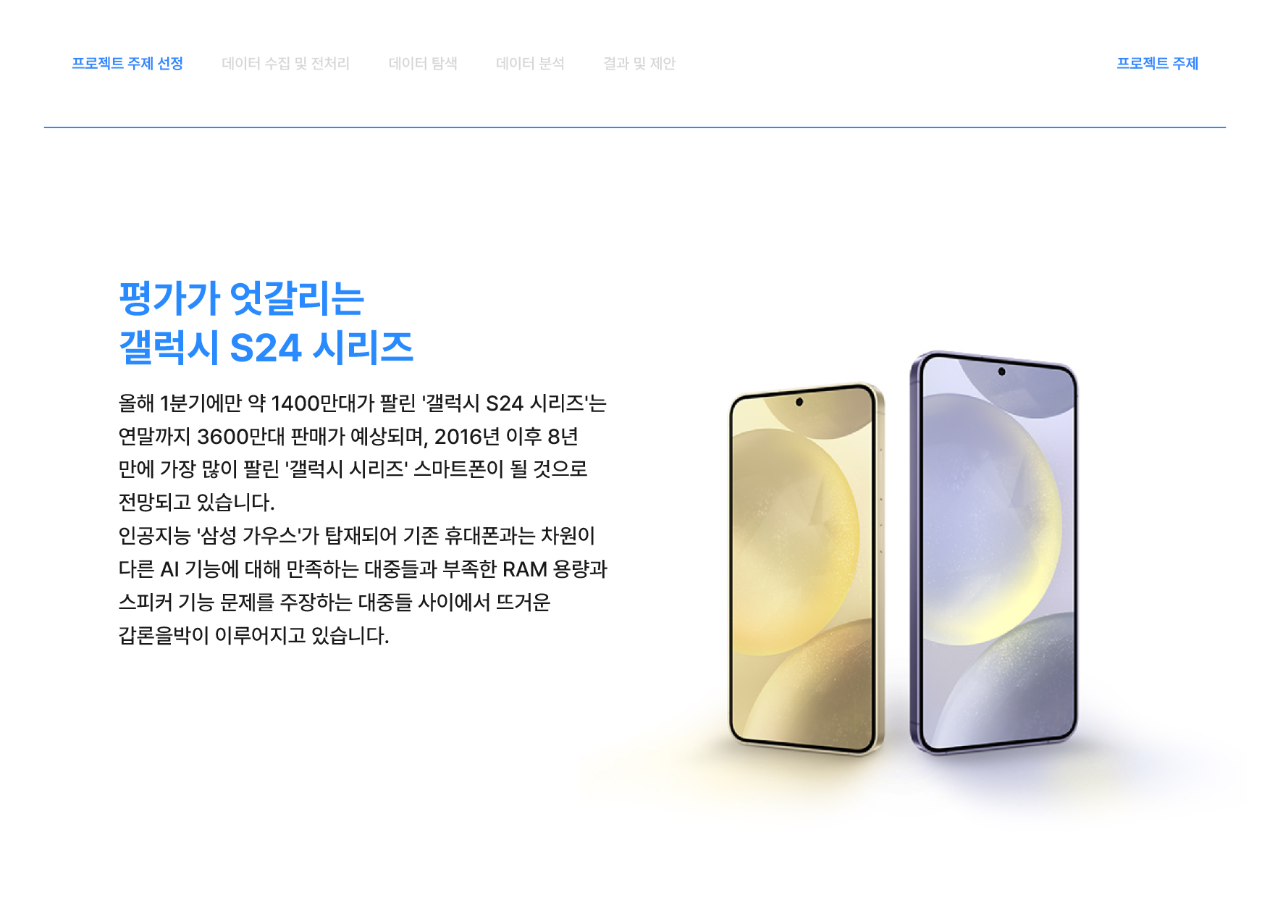
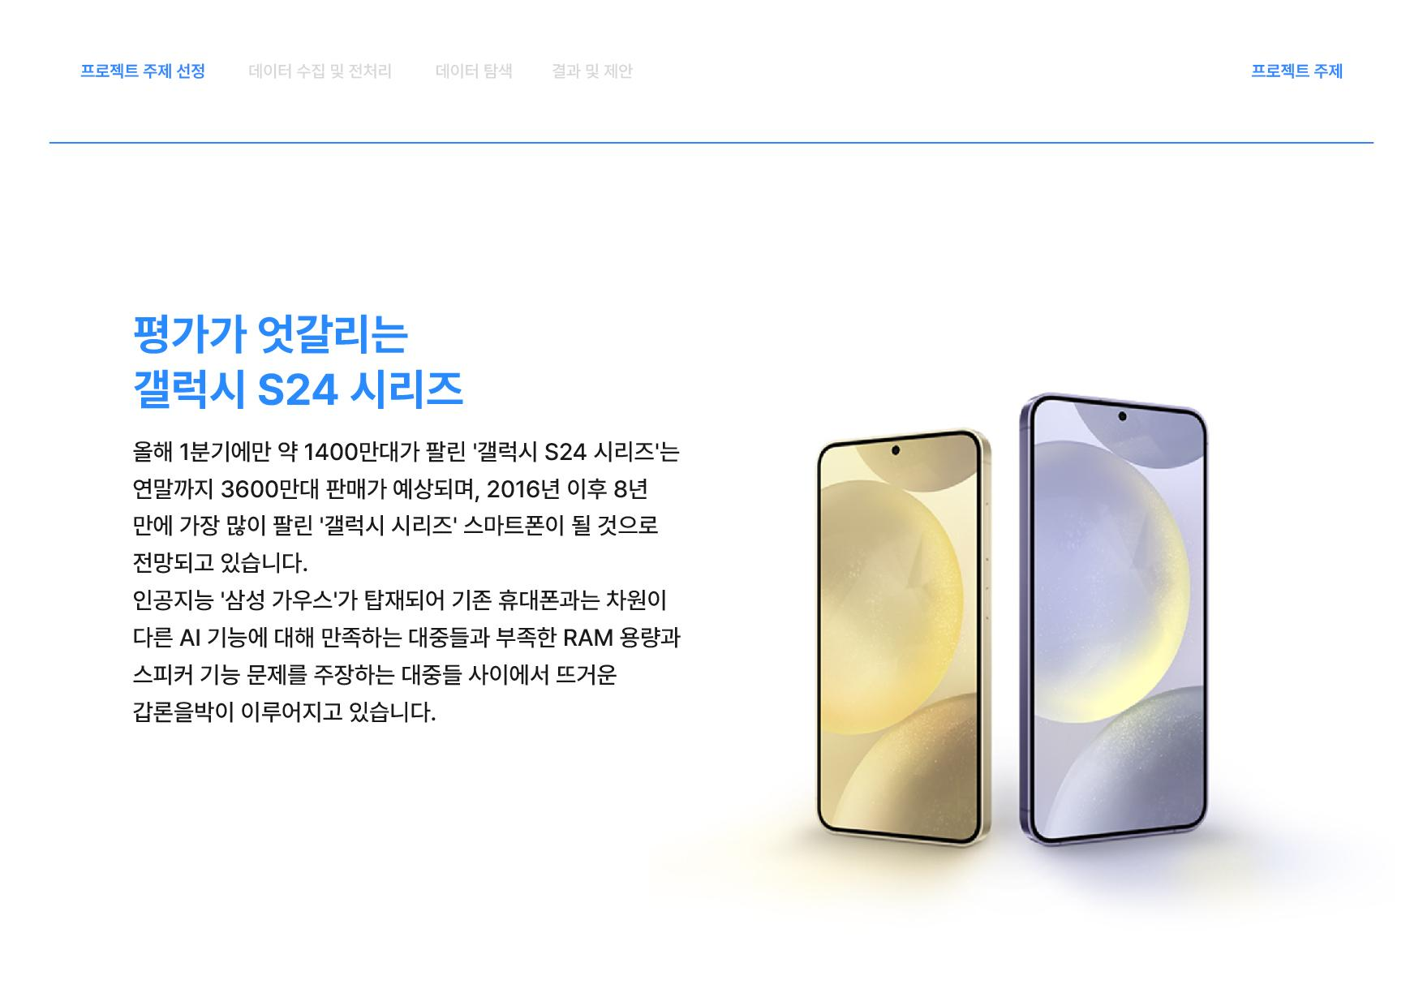

Slide 7
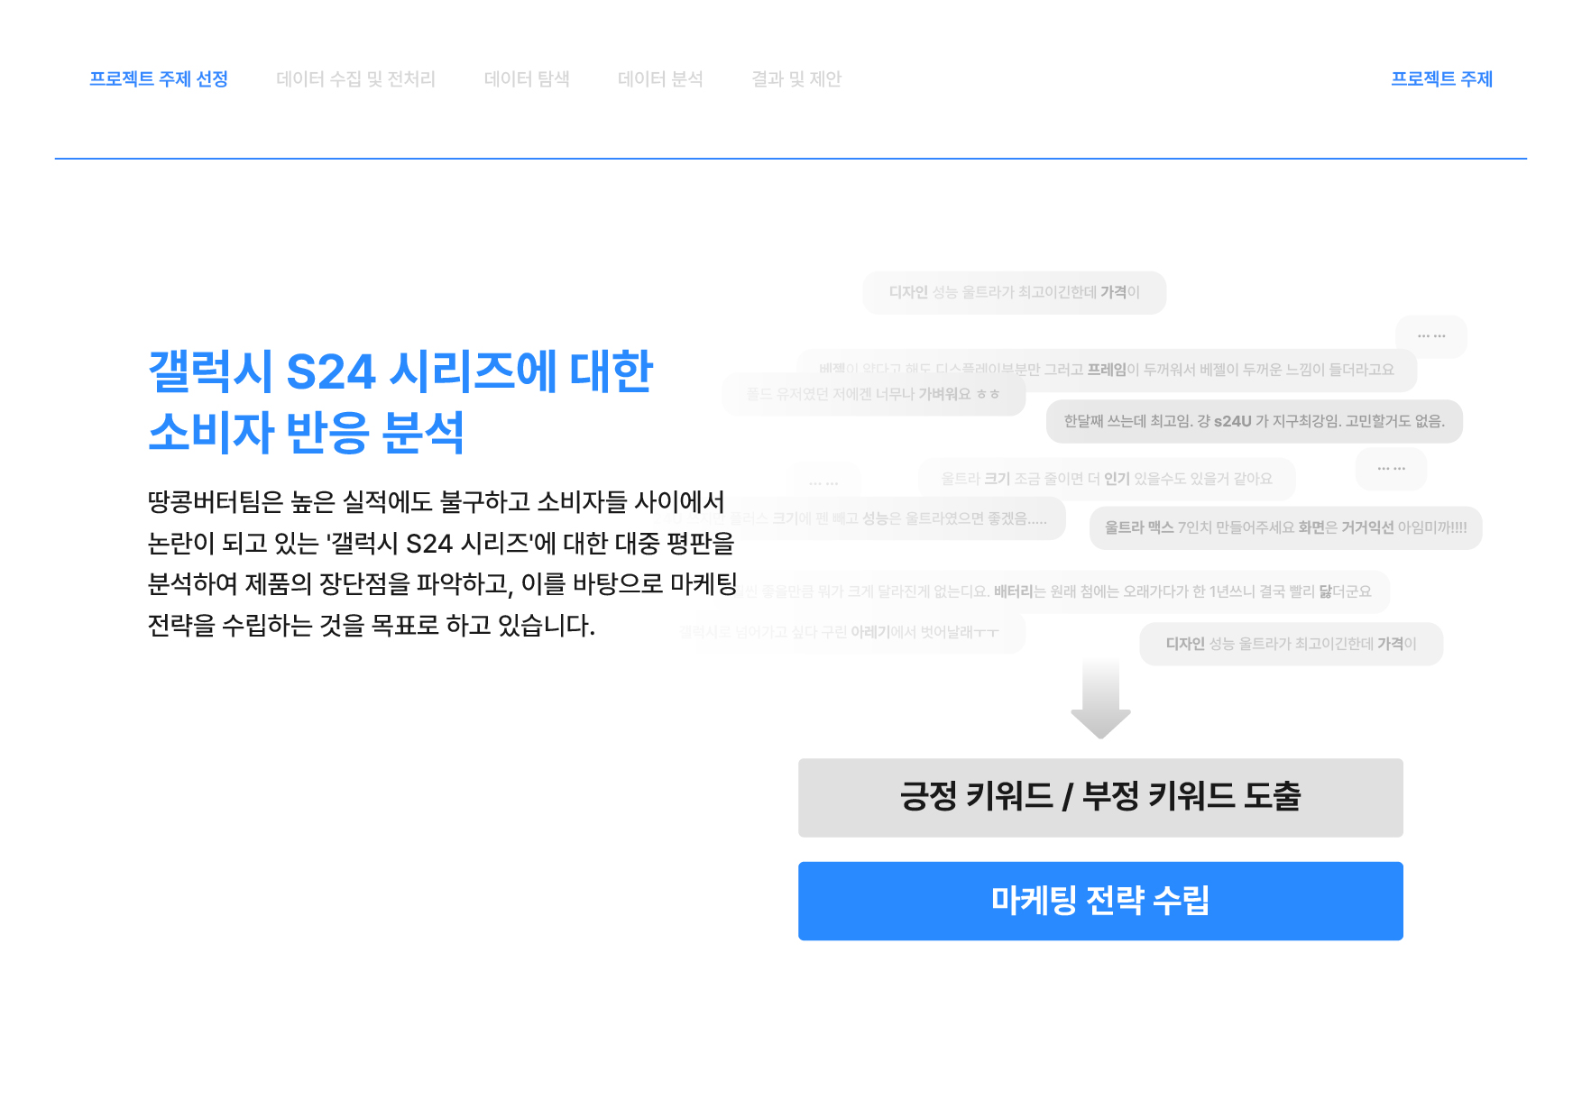


Slide 8
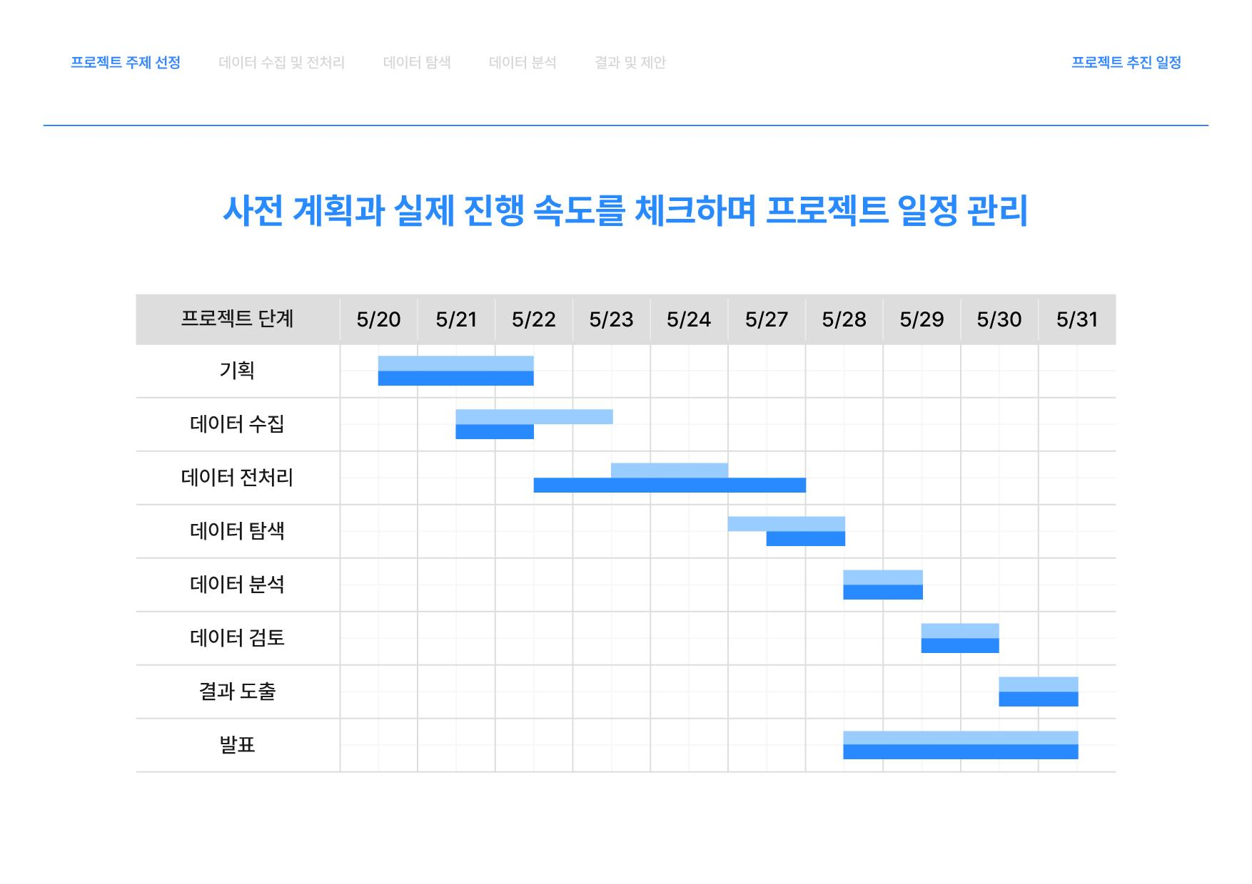


Slide 9


Slide 10
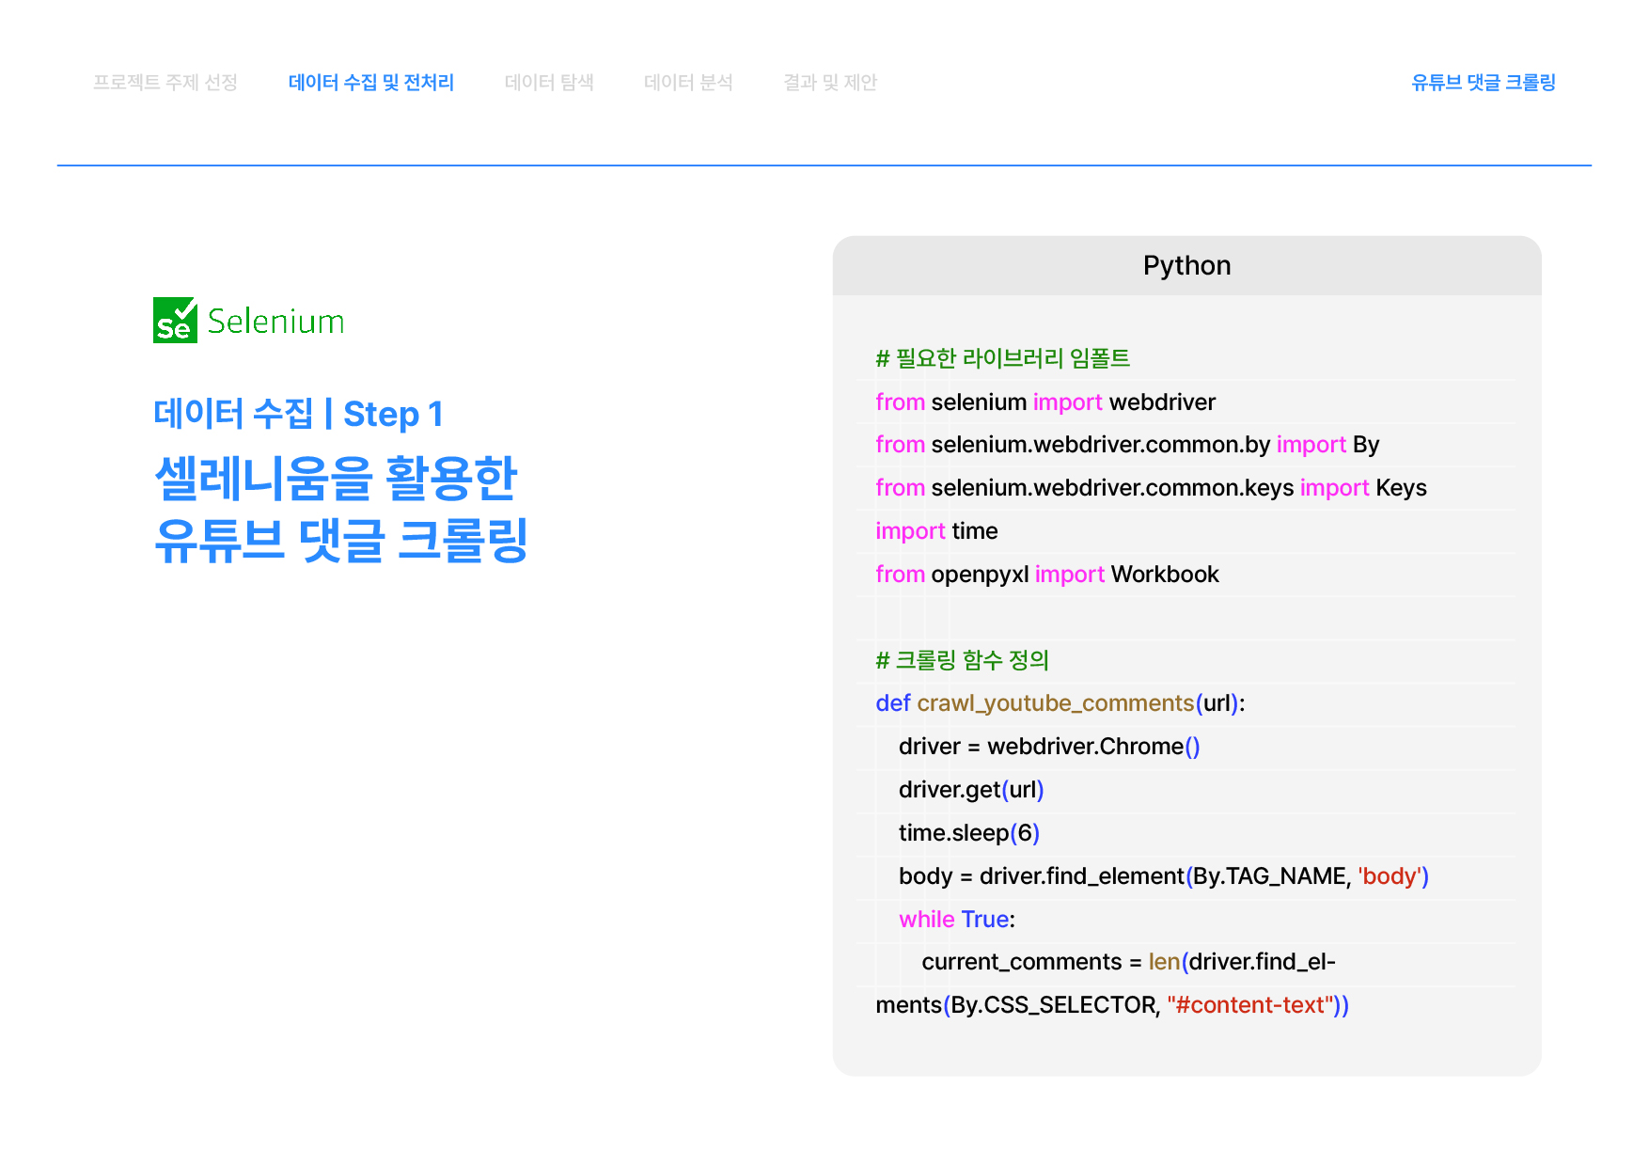
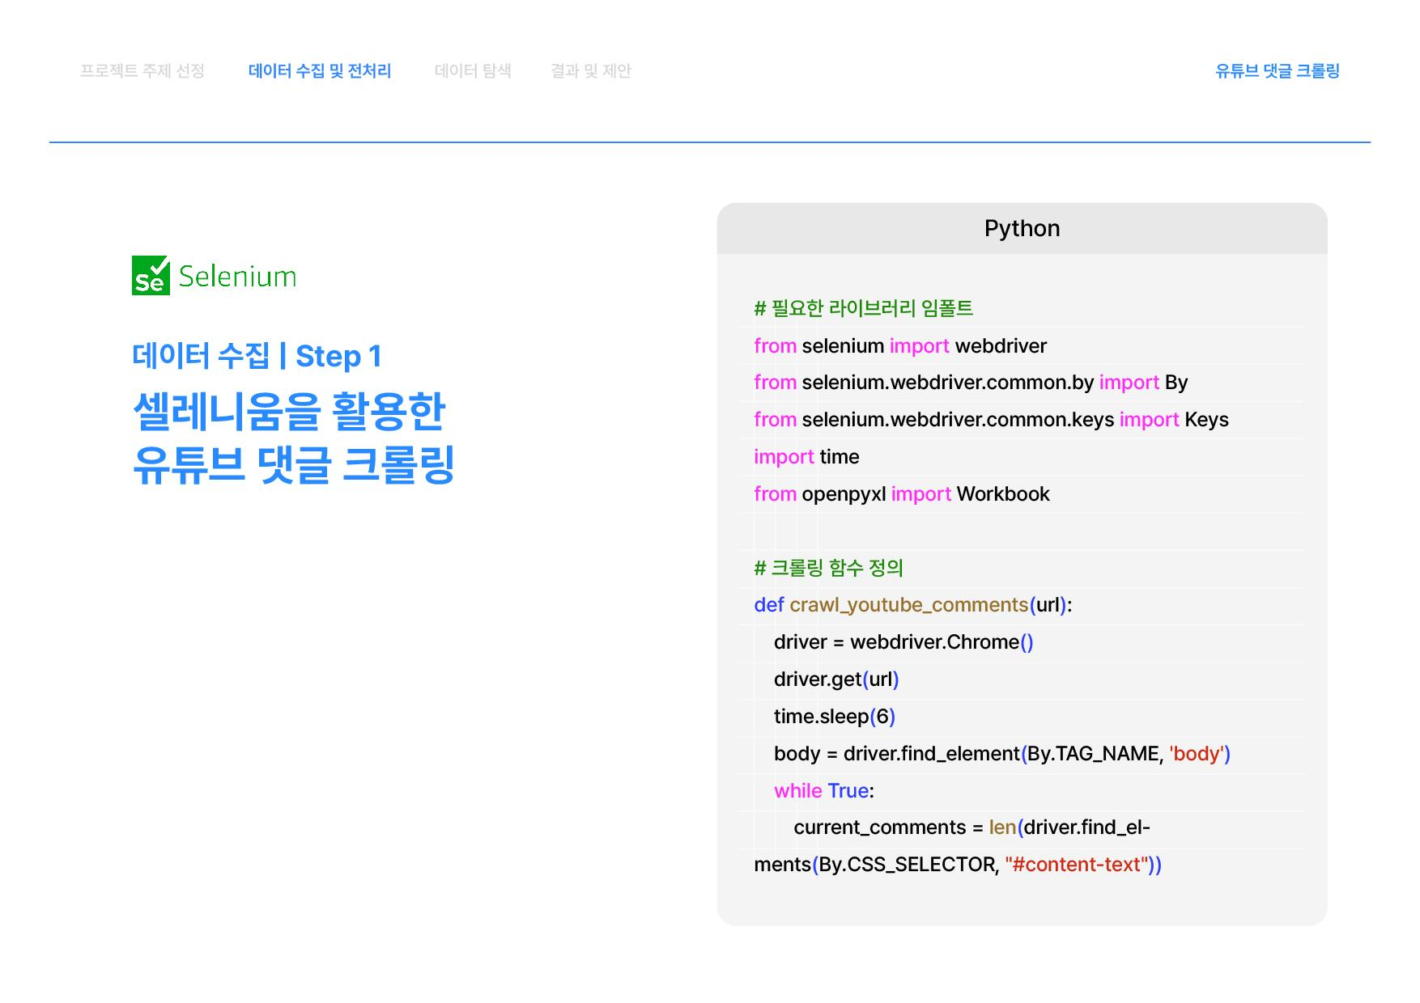

Slide 11
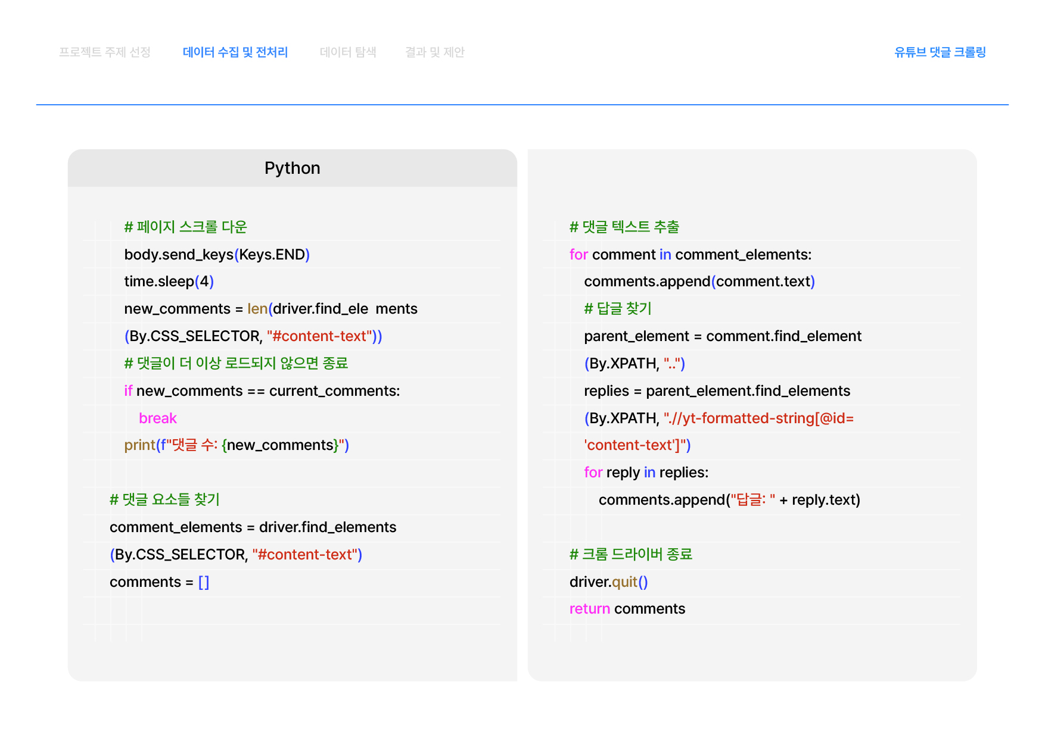

Slide 12
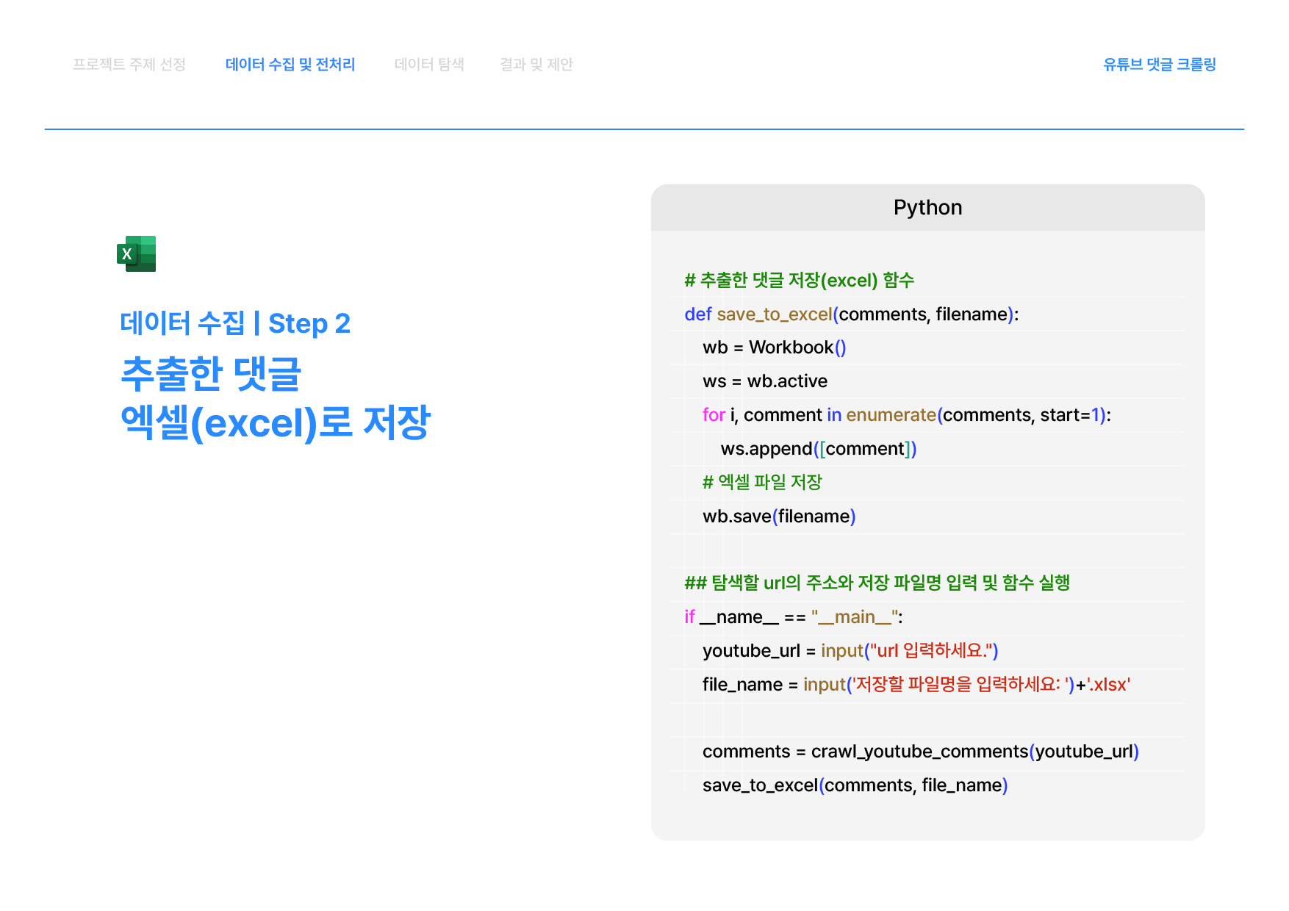

Slide 13
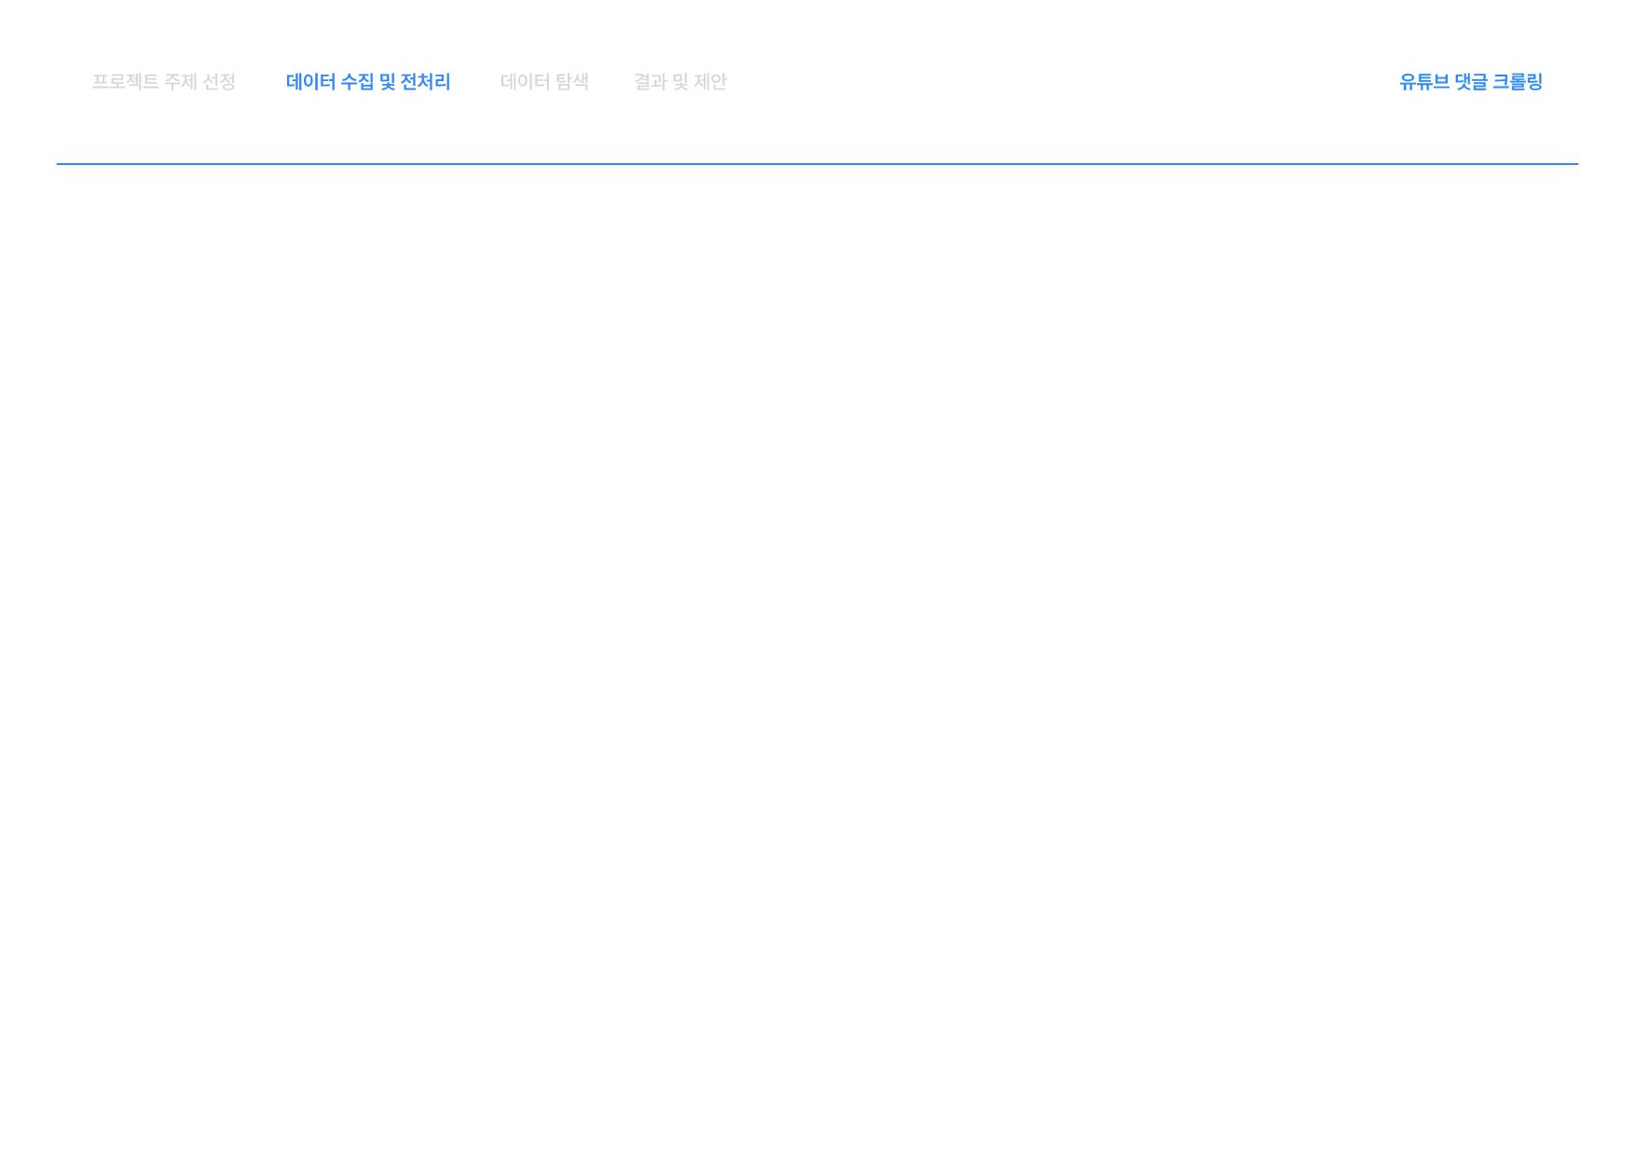
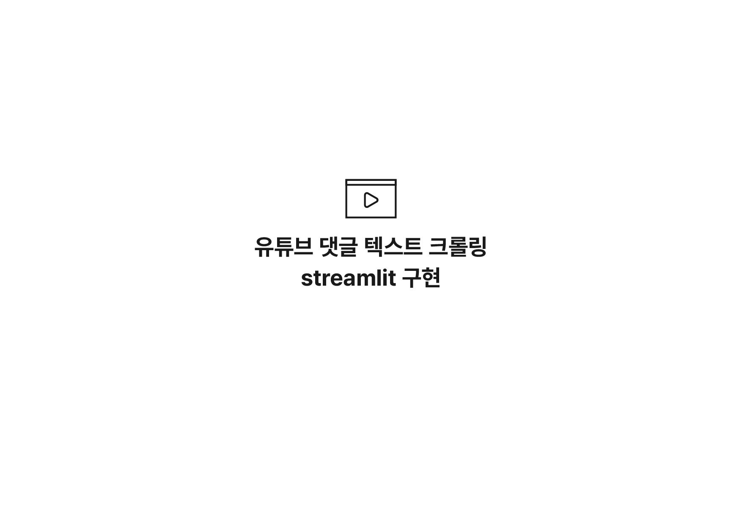

Slide 14
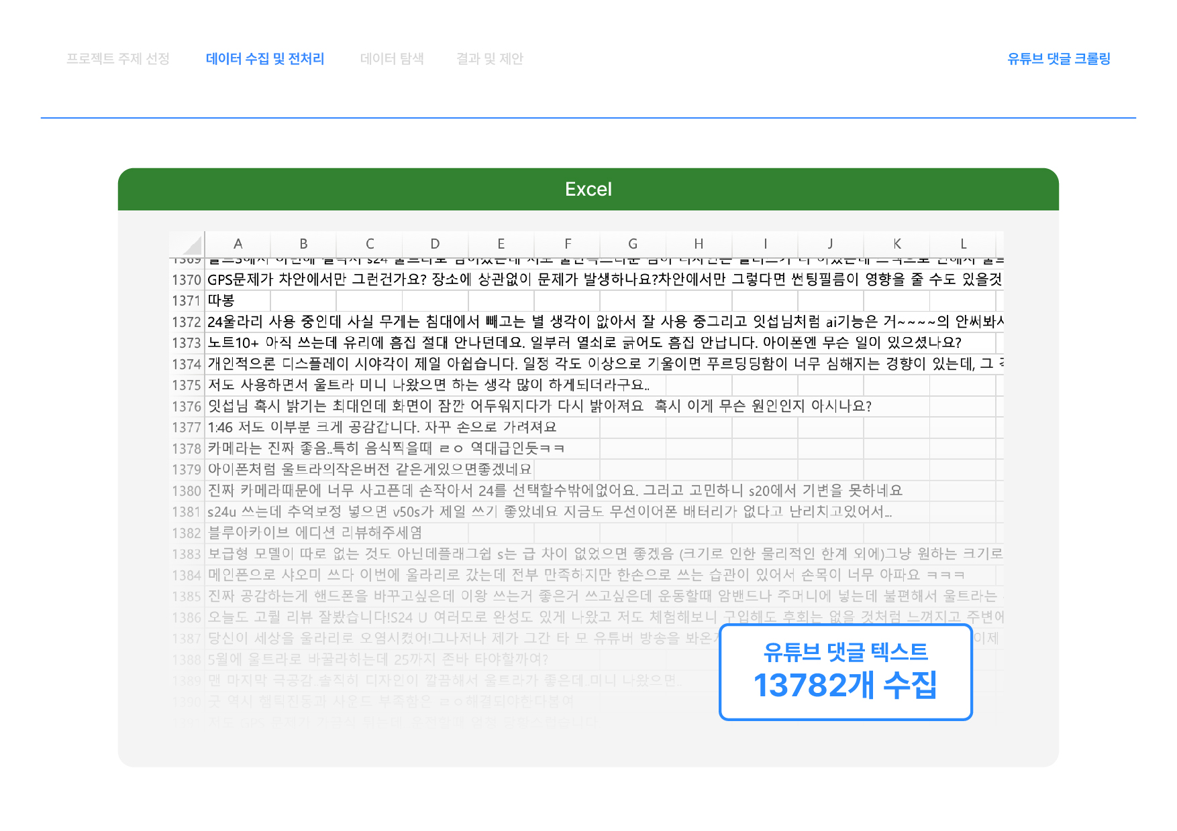

Slide 15
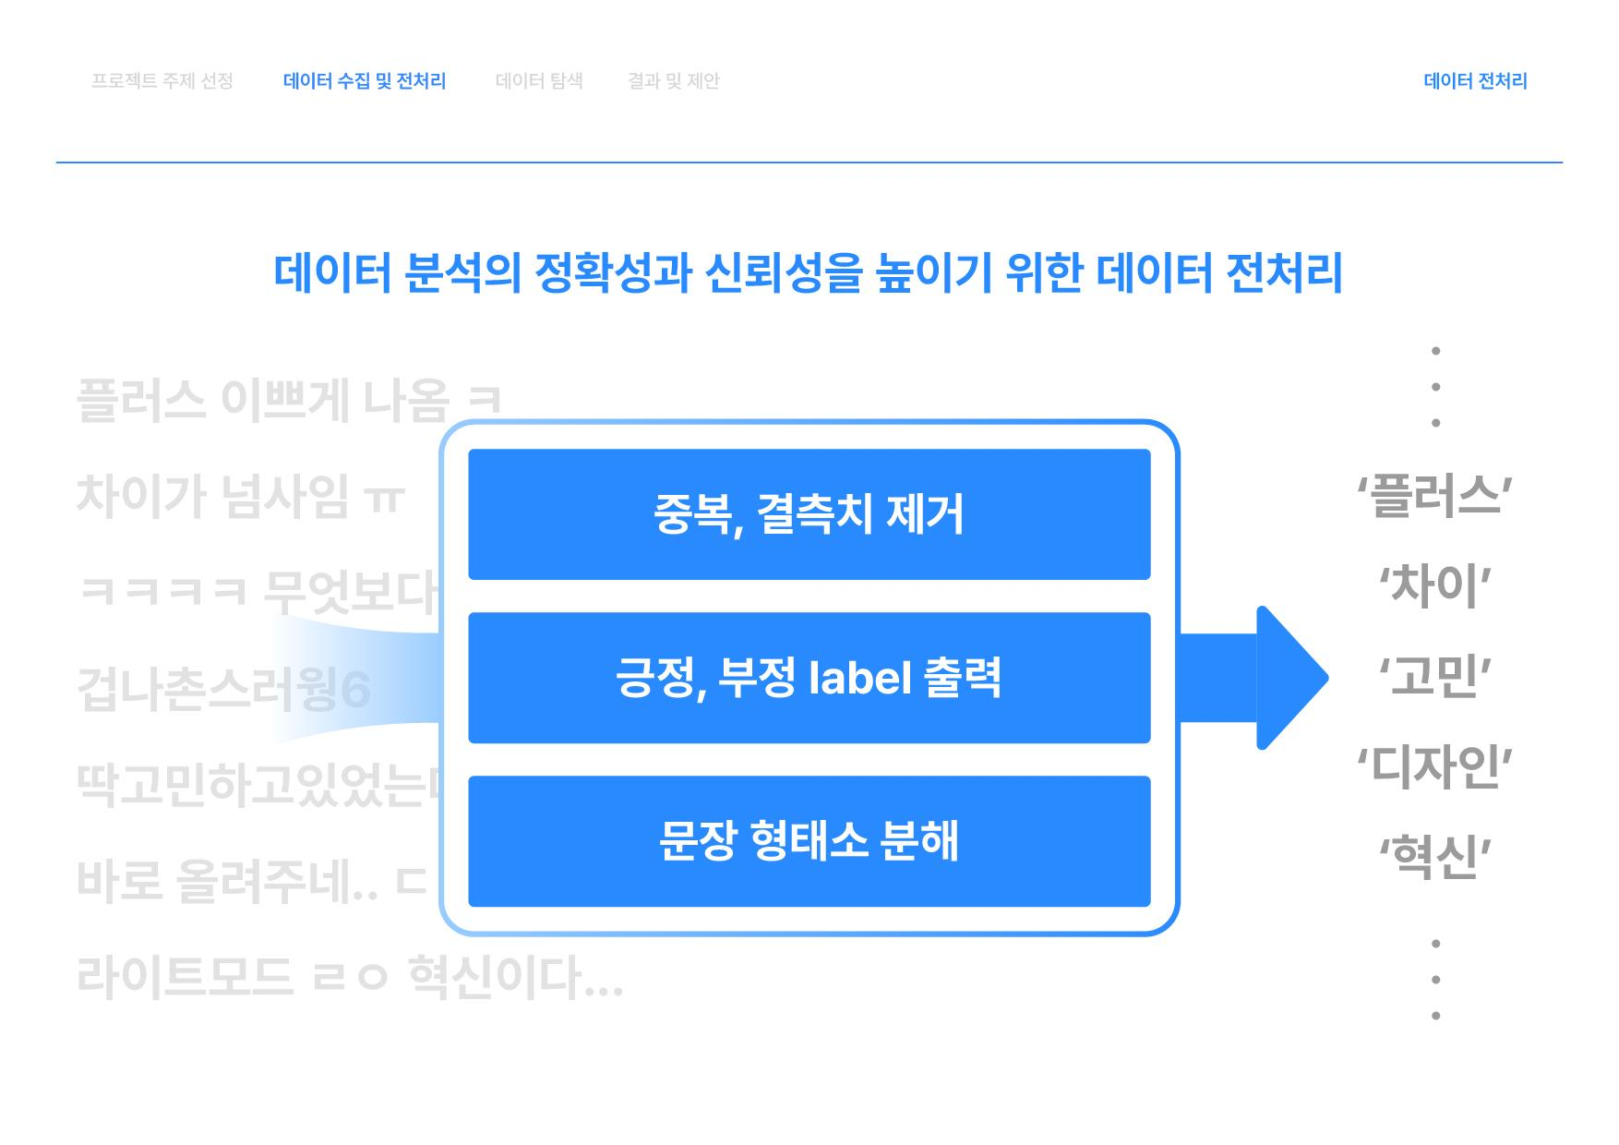

Slide 16
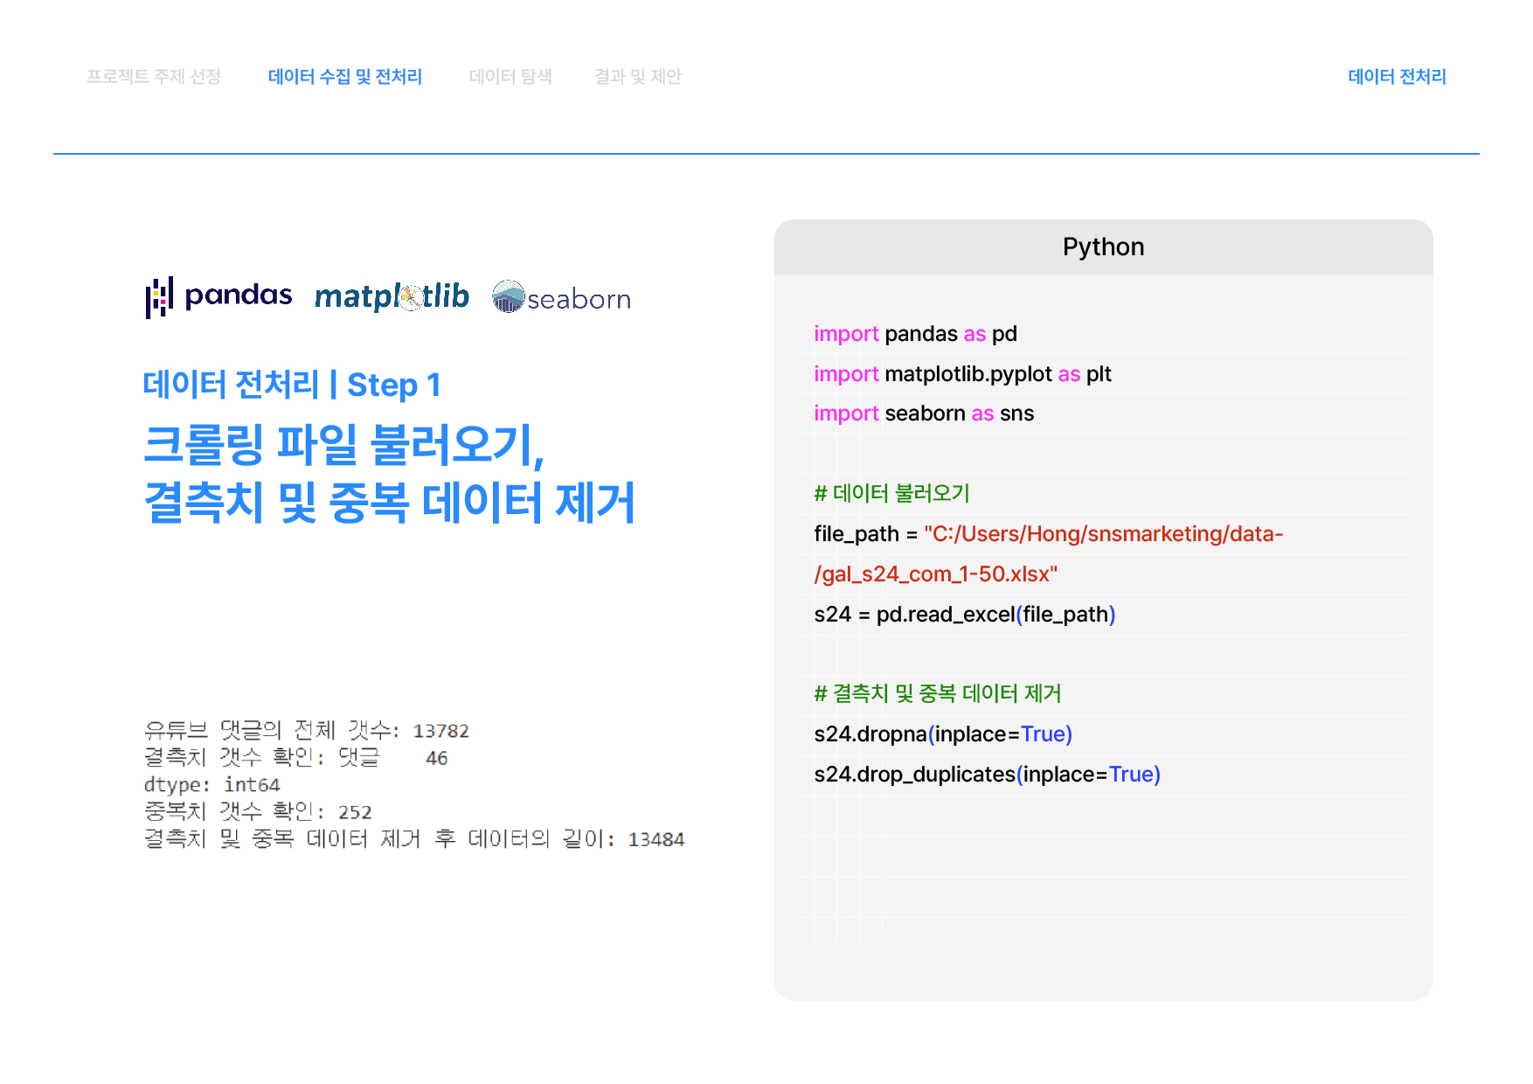

Slide 17
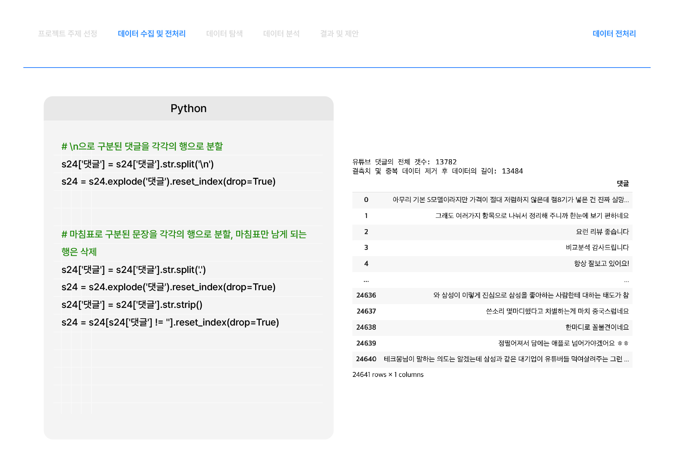
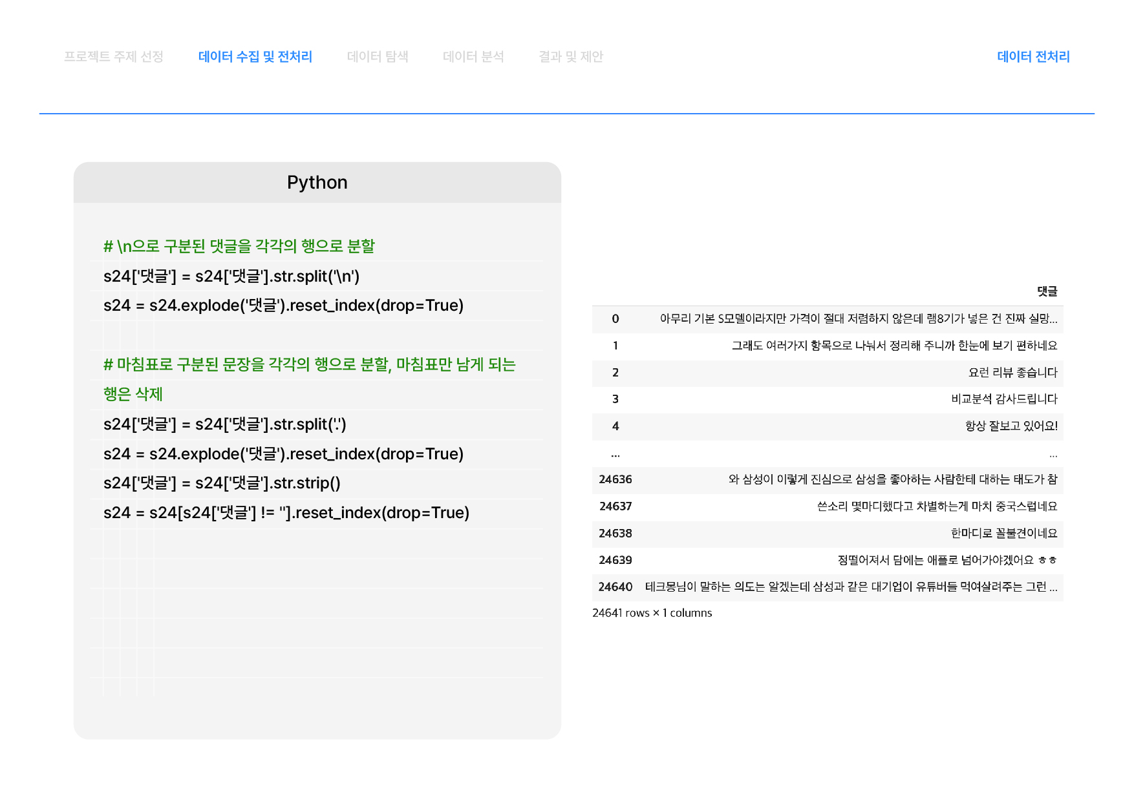
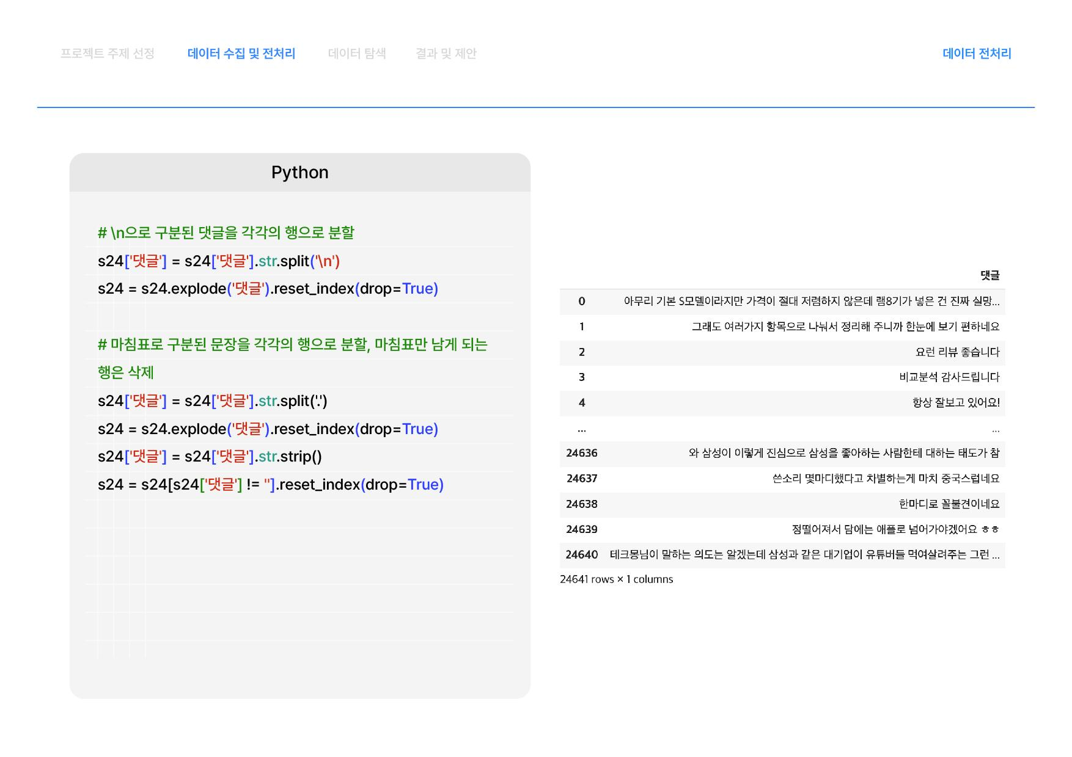
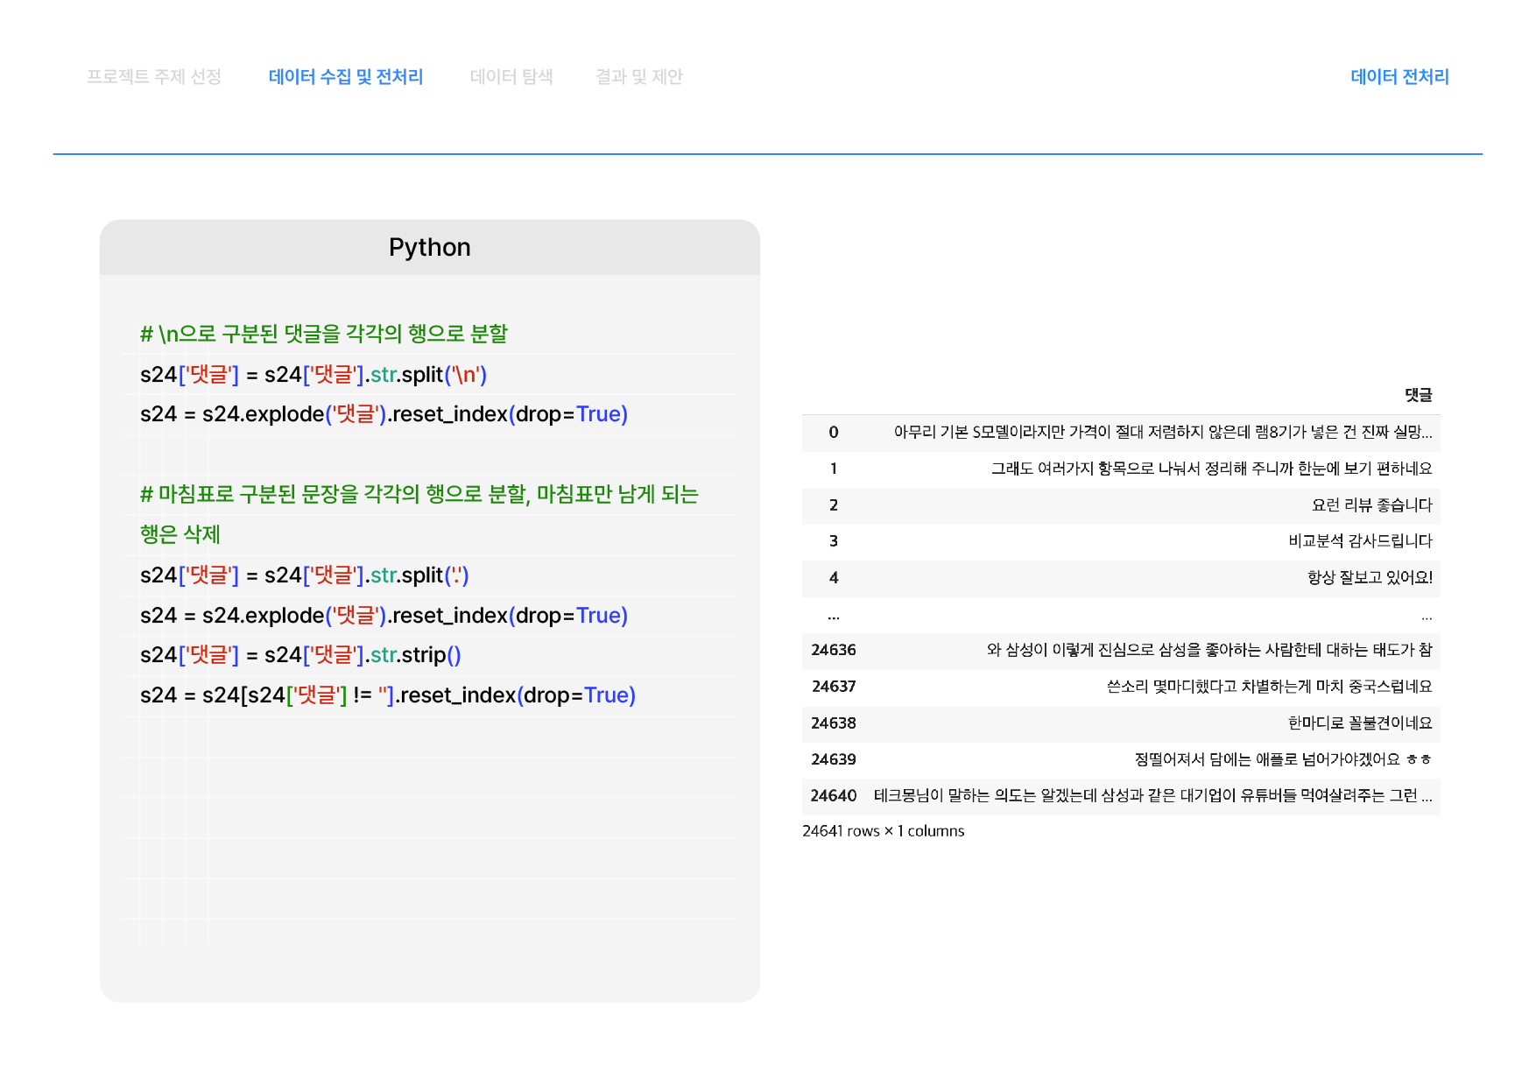

Slide 18
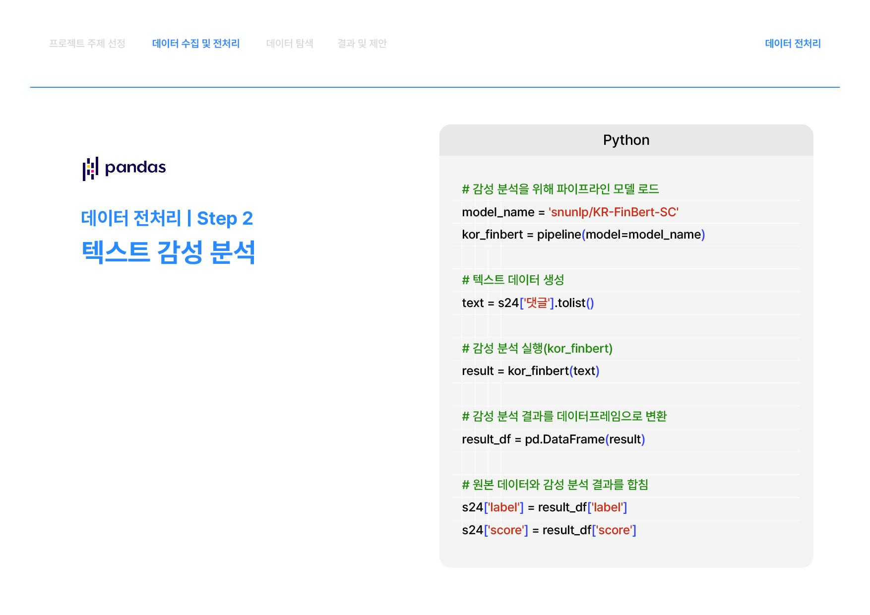

Slide 19
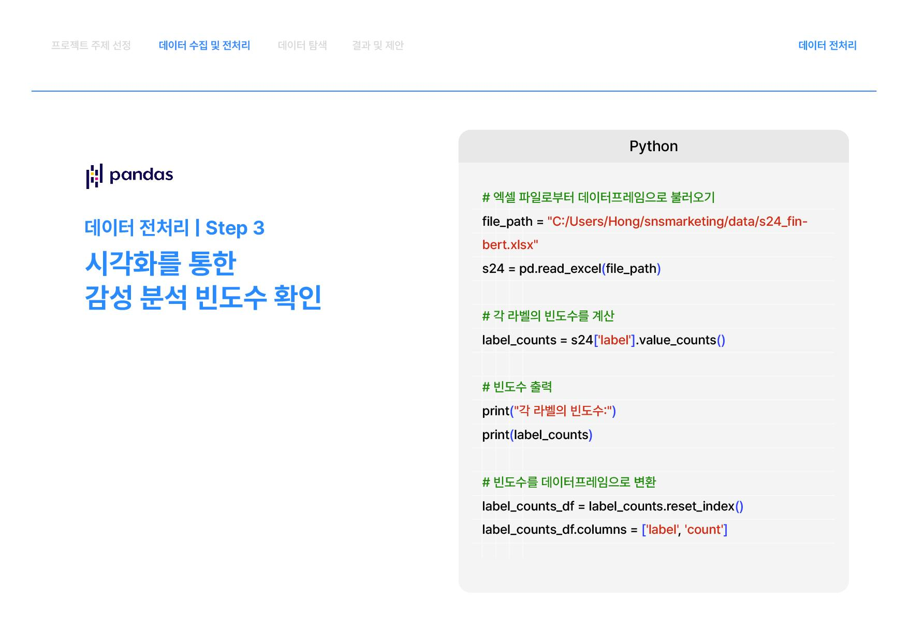

Slide 20
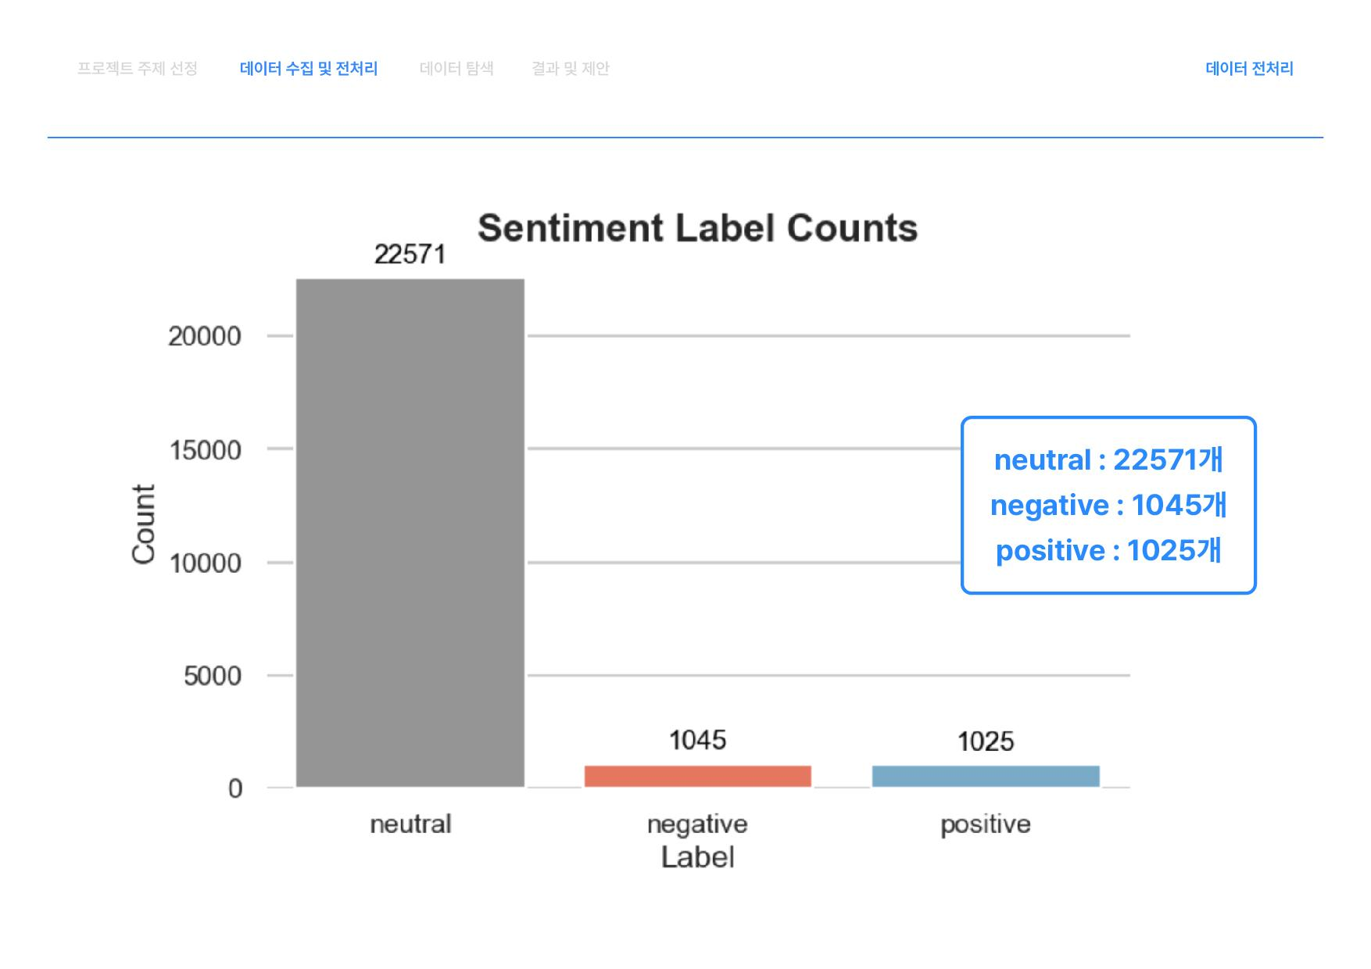

Slide 21
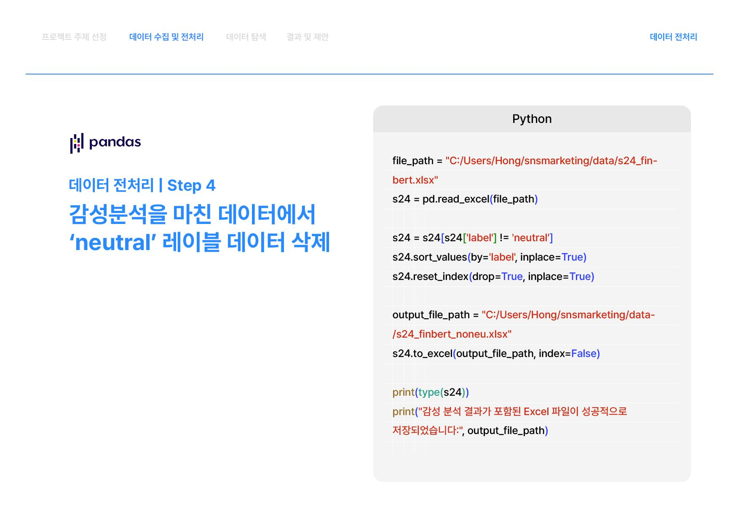

Slide 22
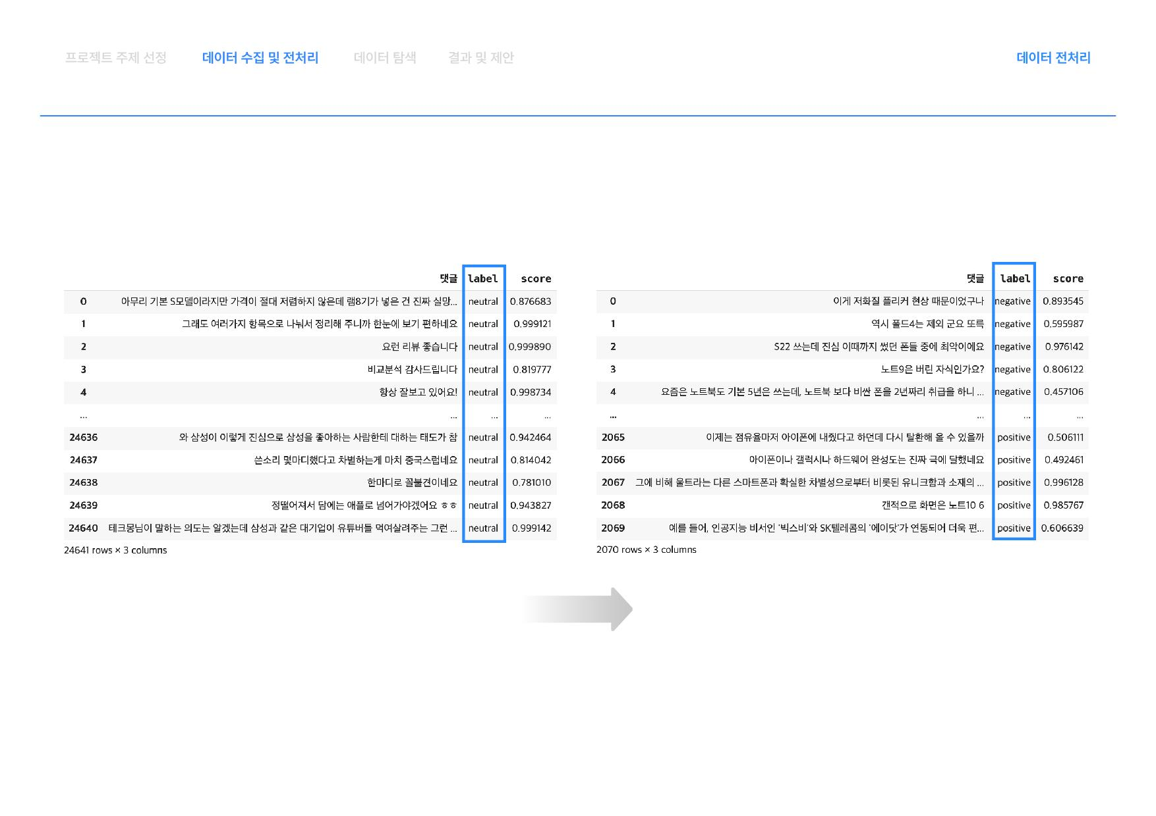

Slide 23
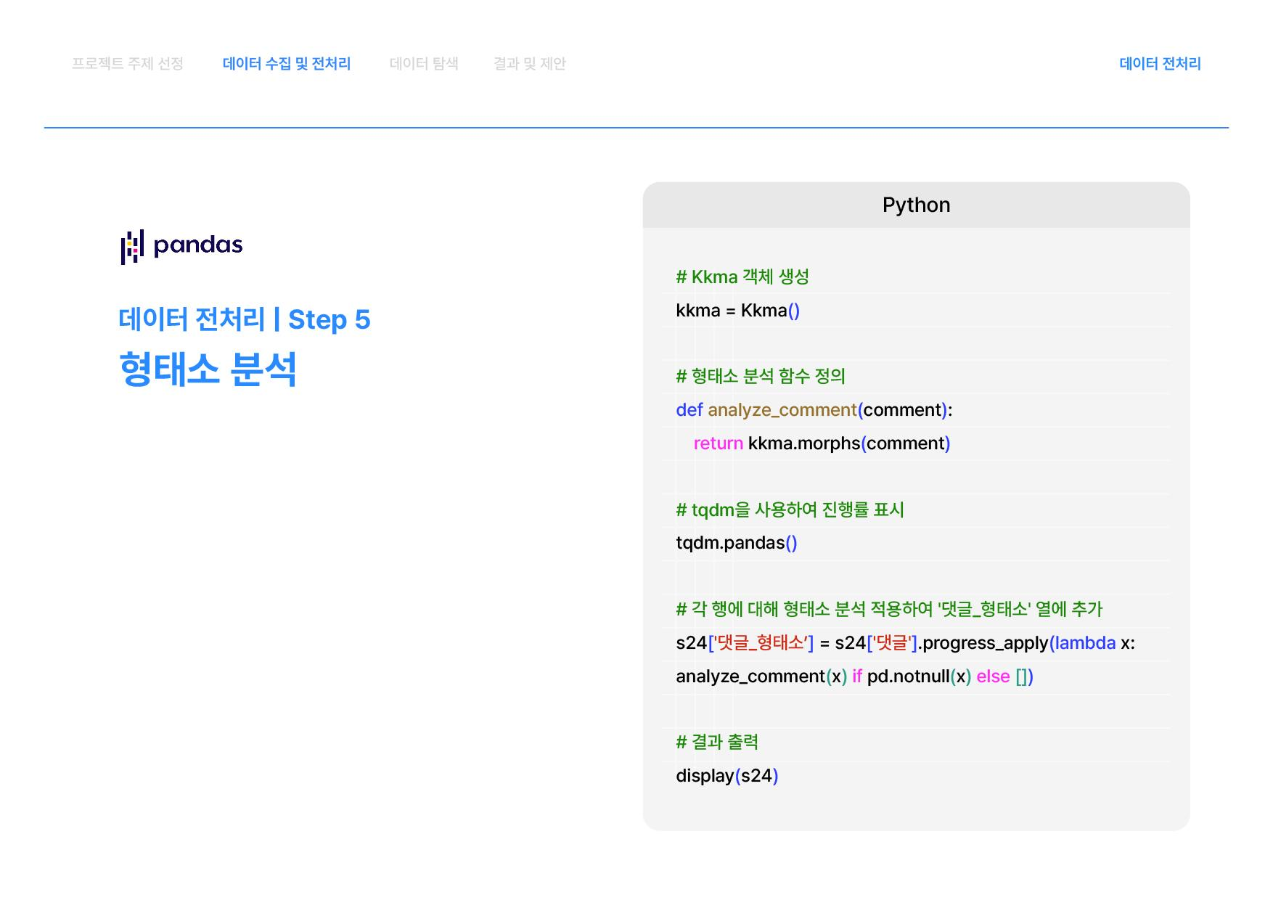

Slide 24
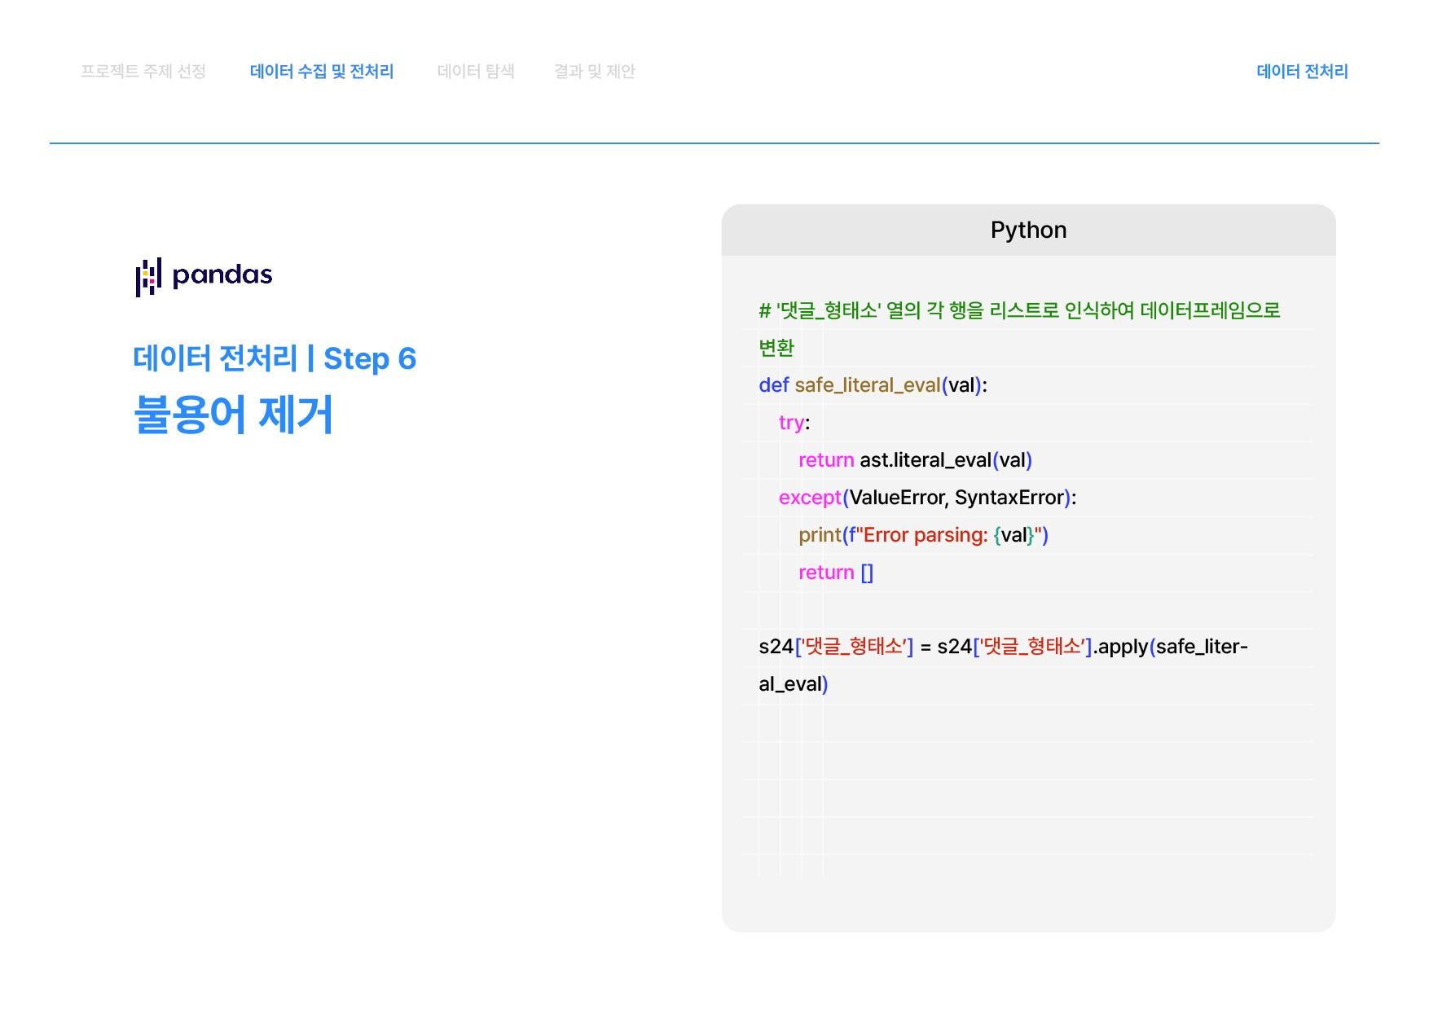

Slide 25
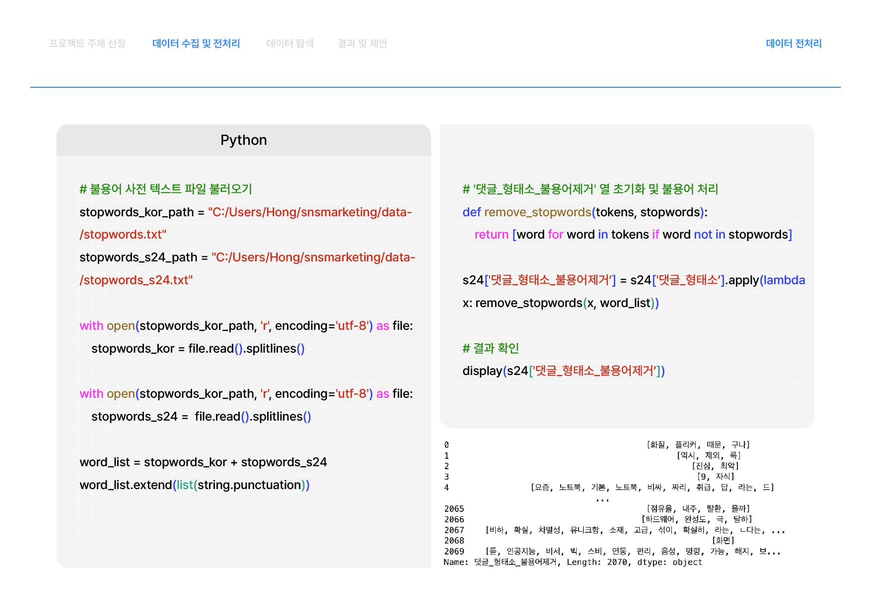

Slide 26
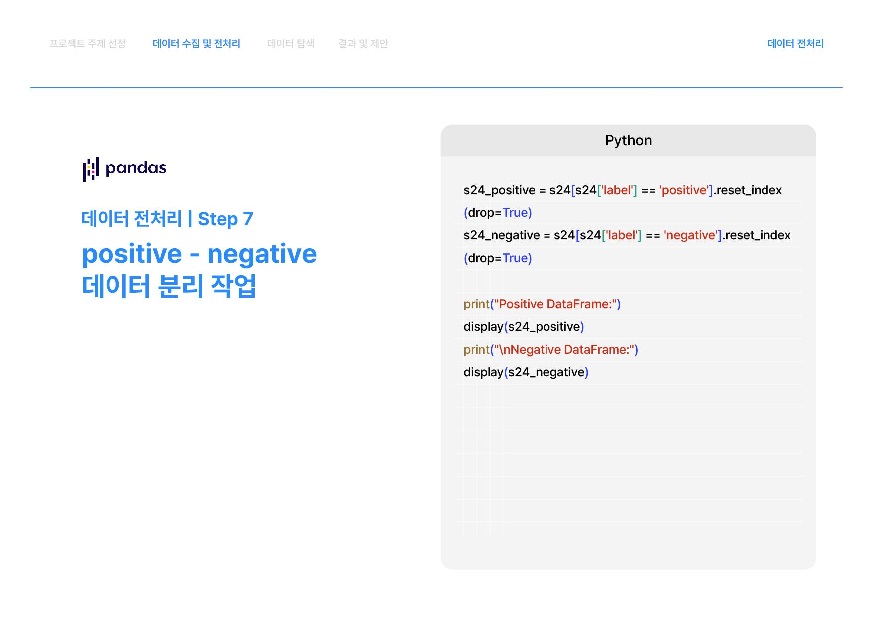

Slide 27
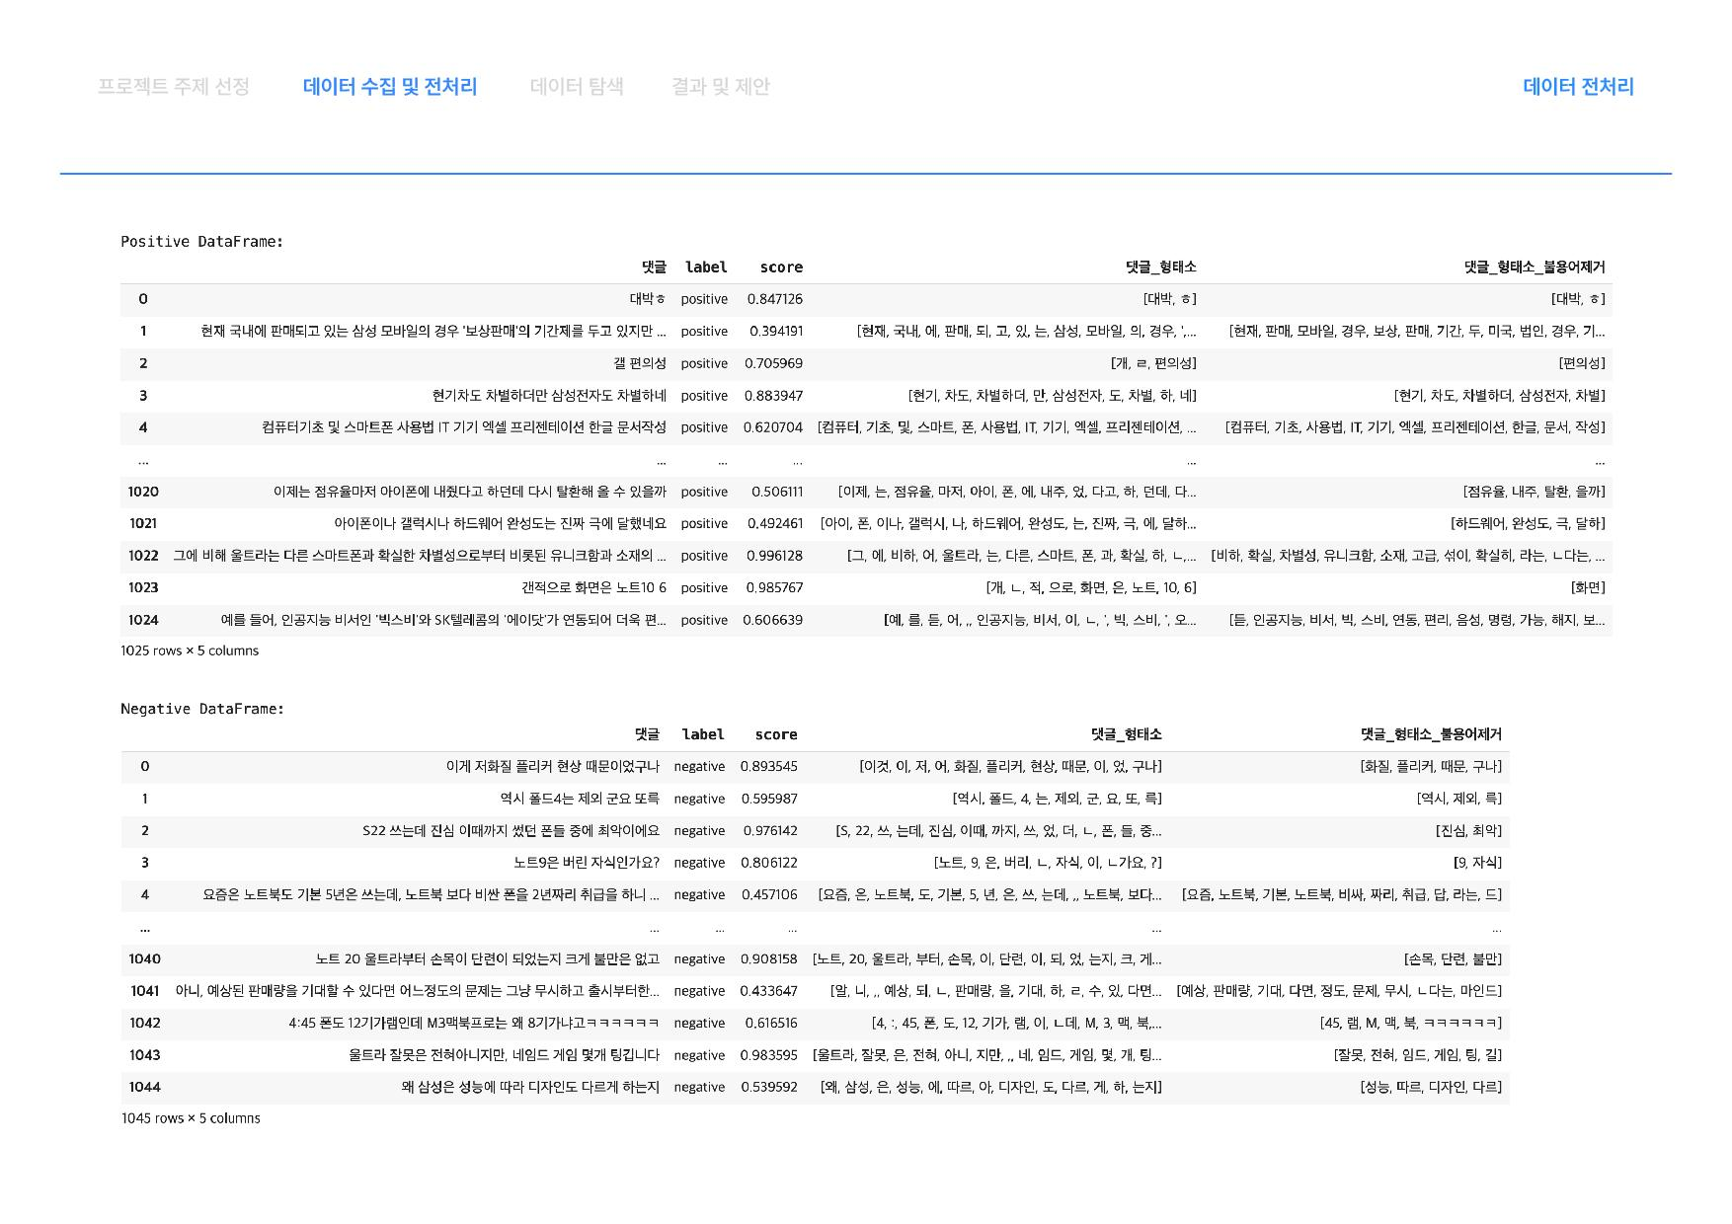

Slide 28
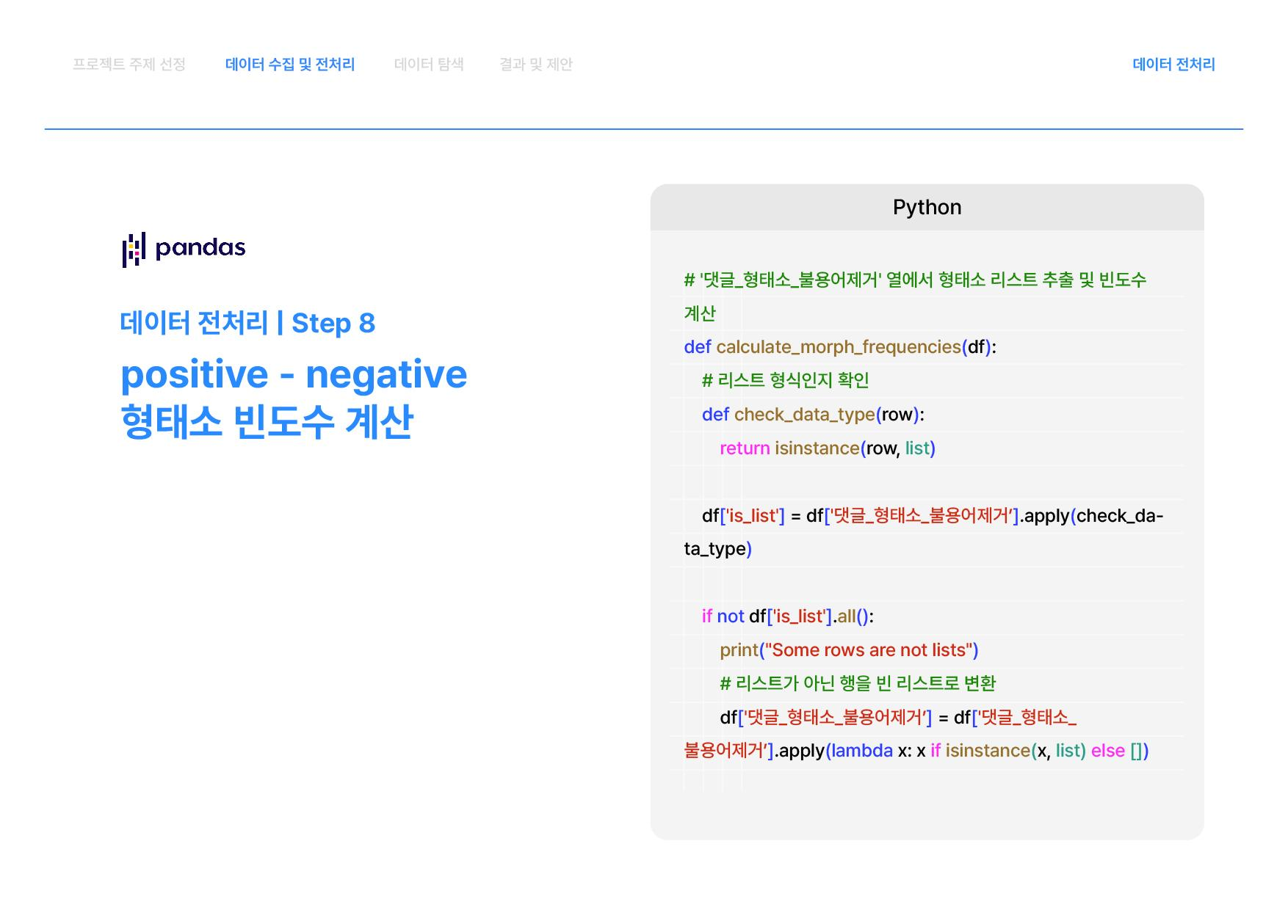

Slide 29
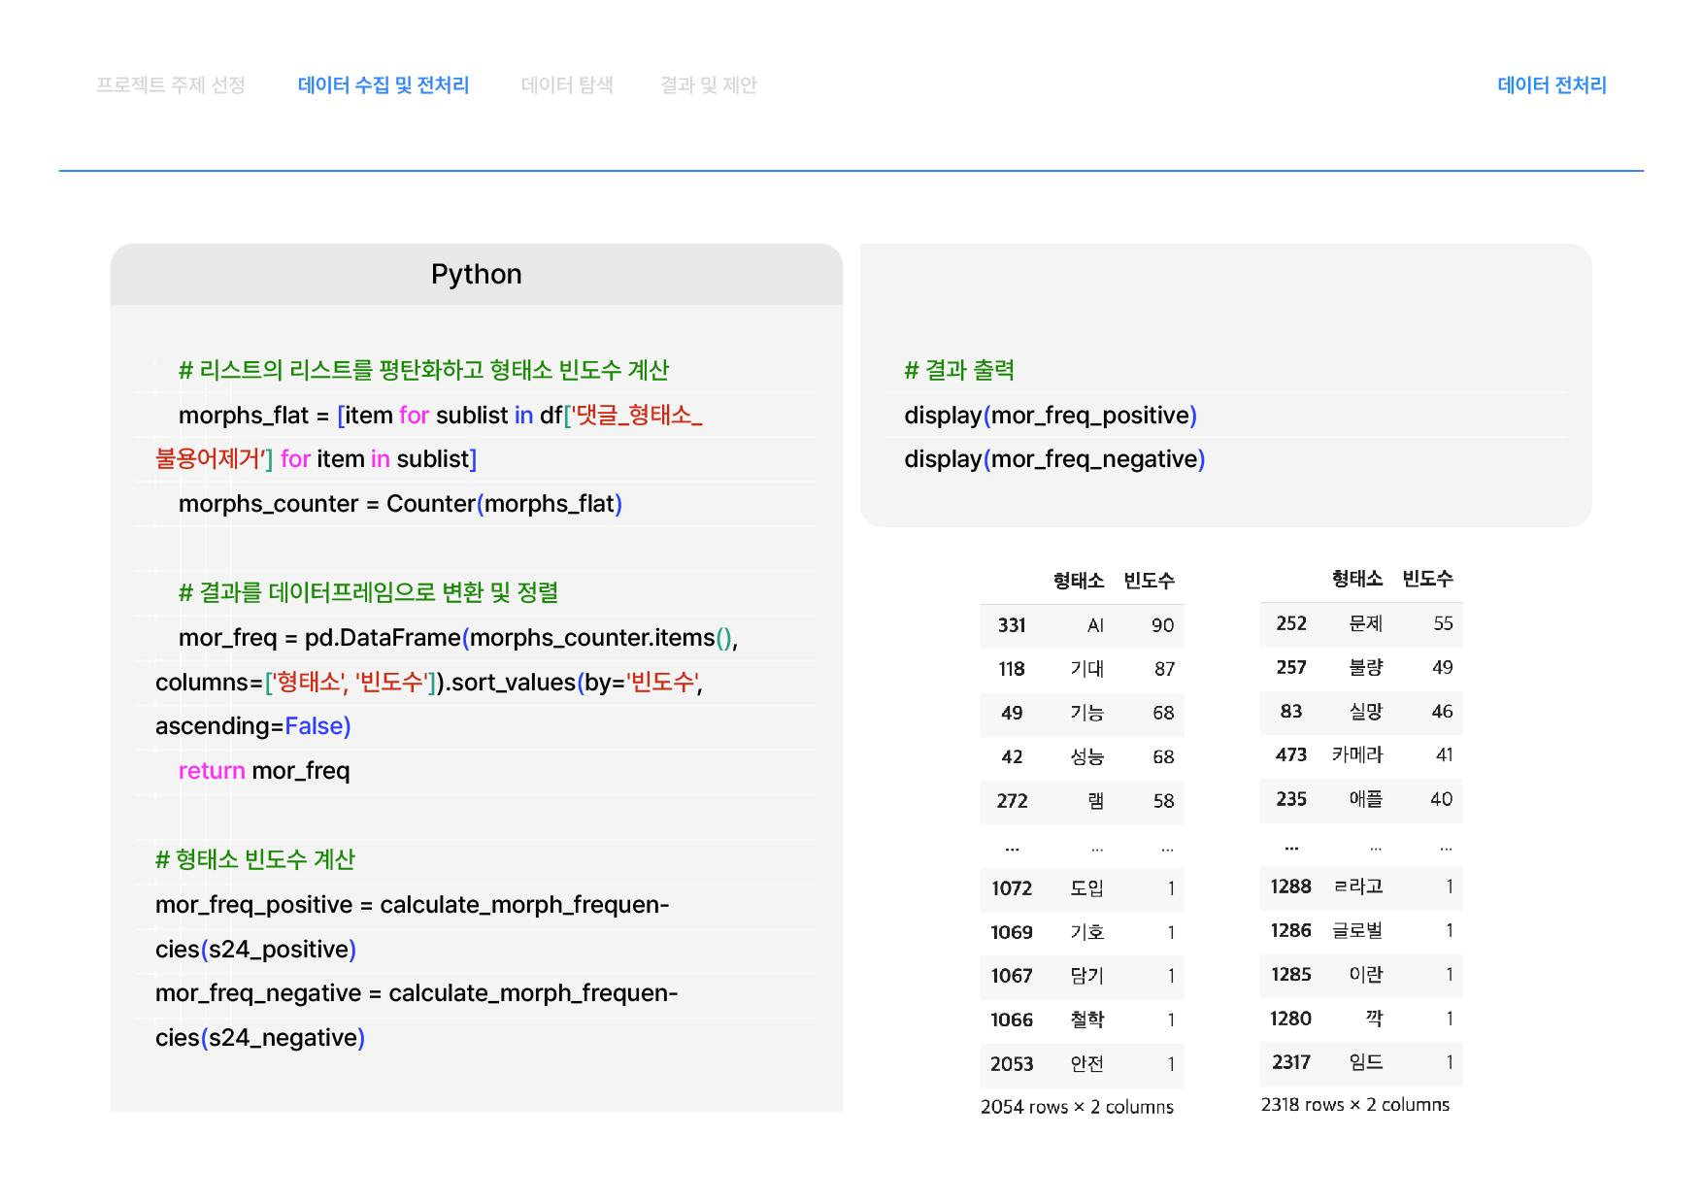

Slide 30
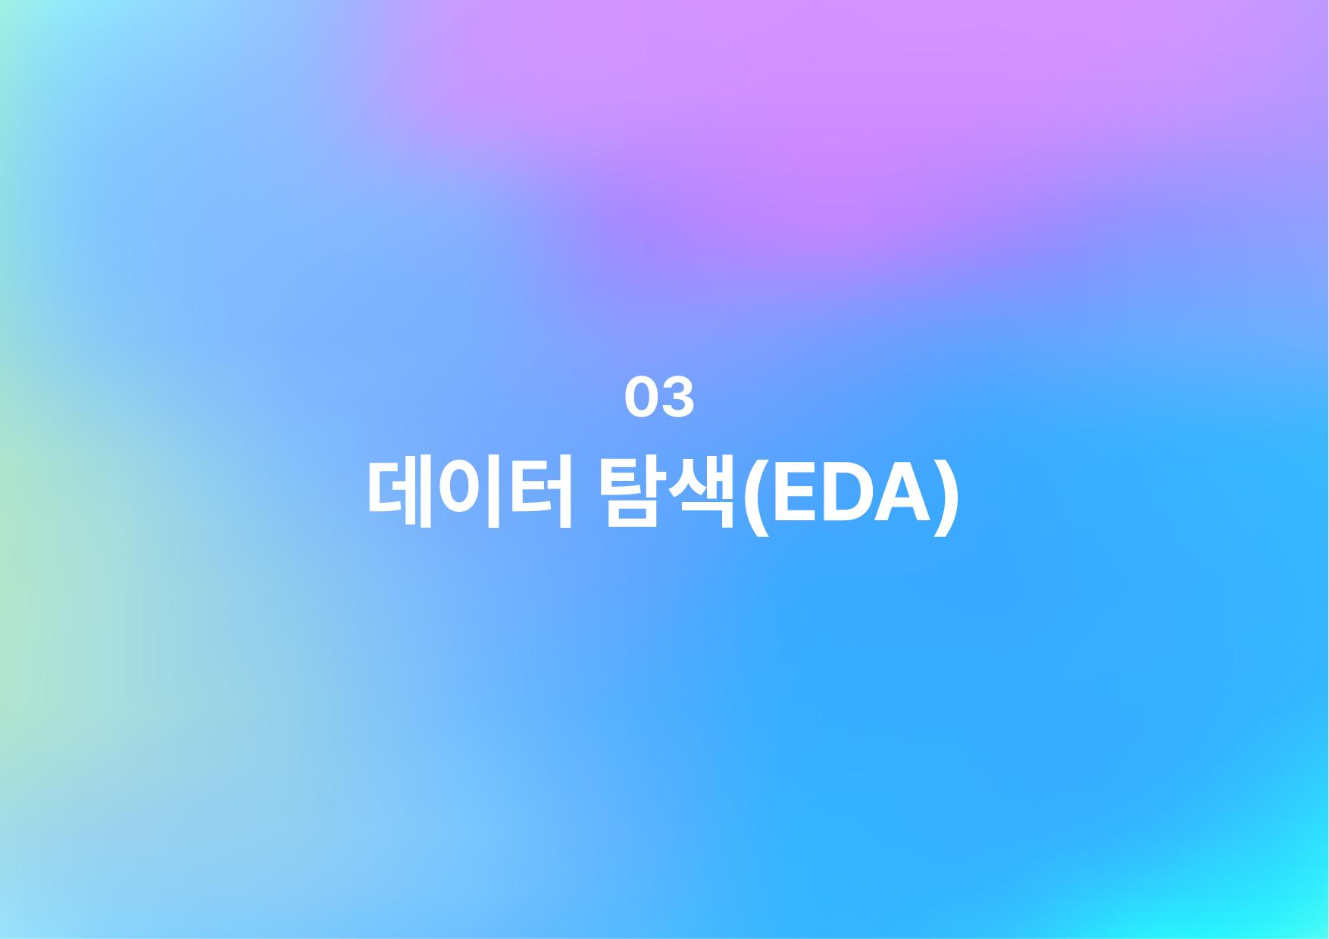

Slide 31
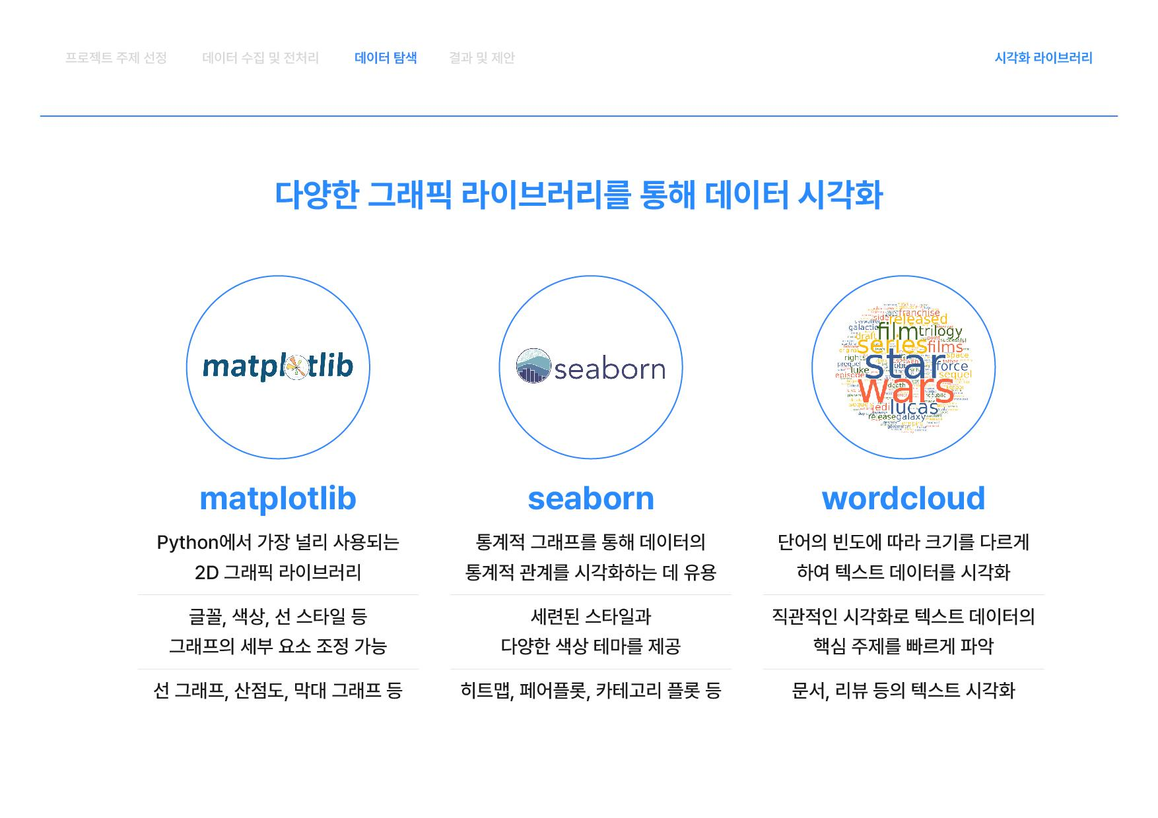

Slide 32
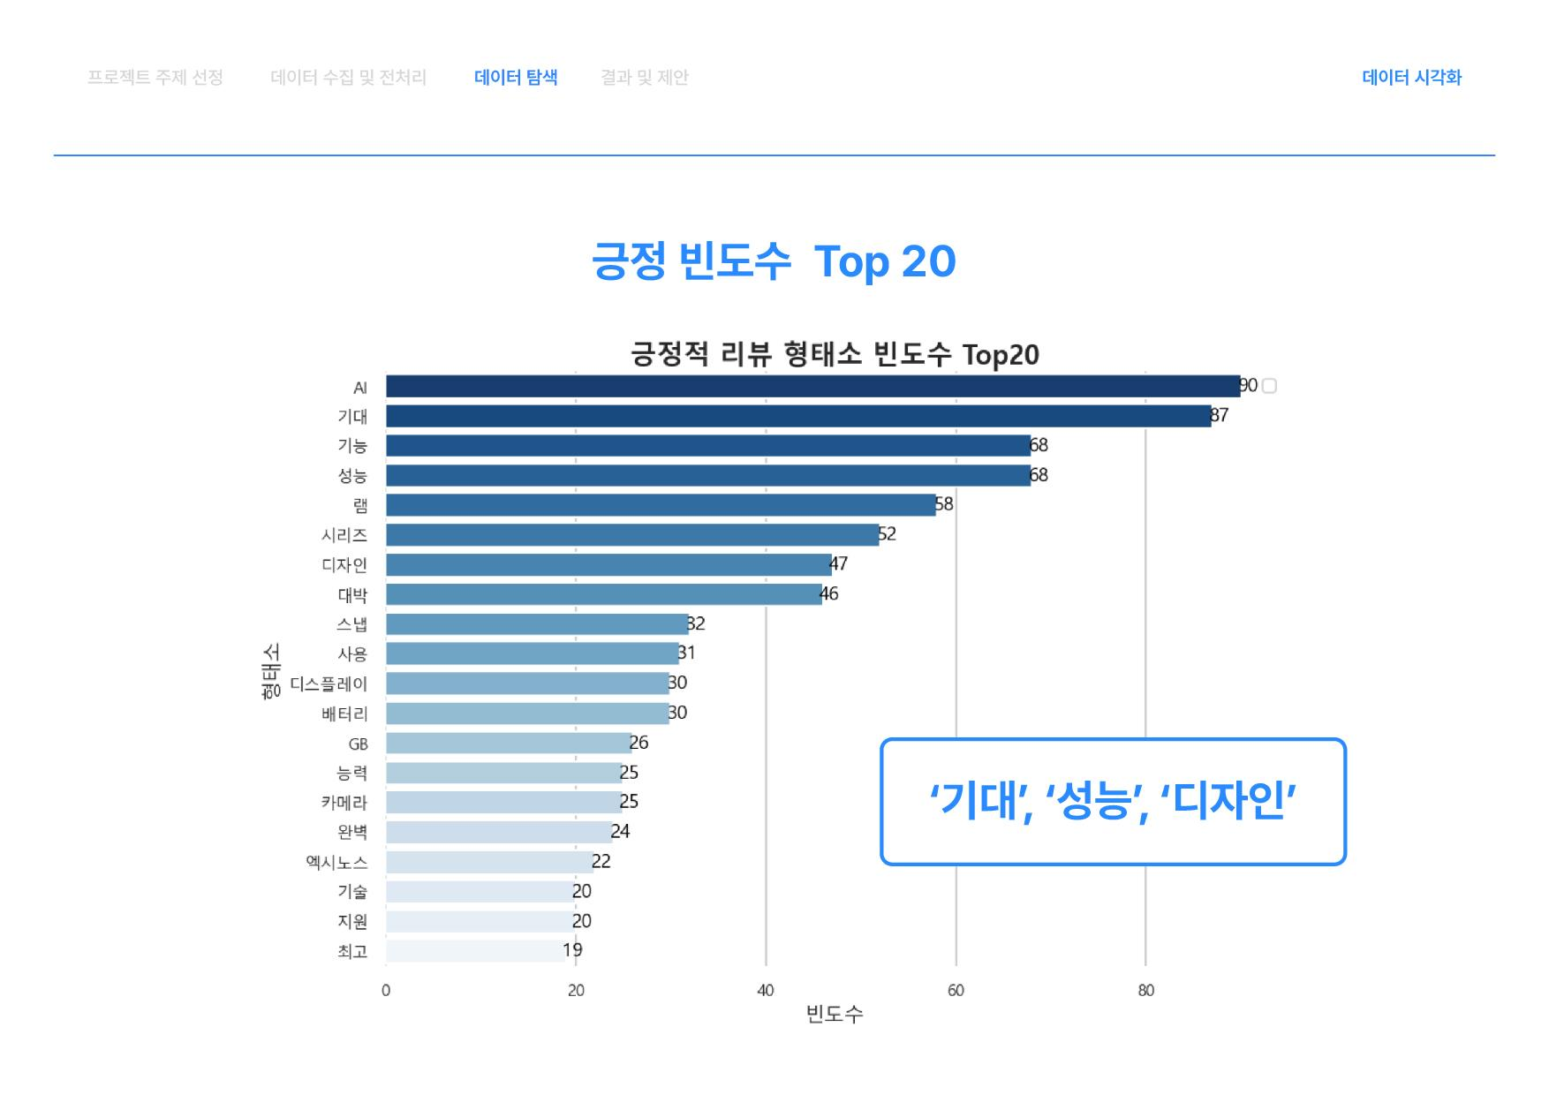

Slide 33
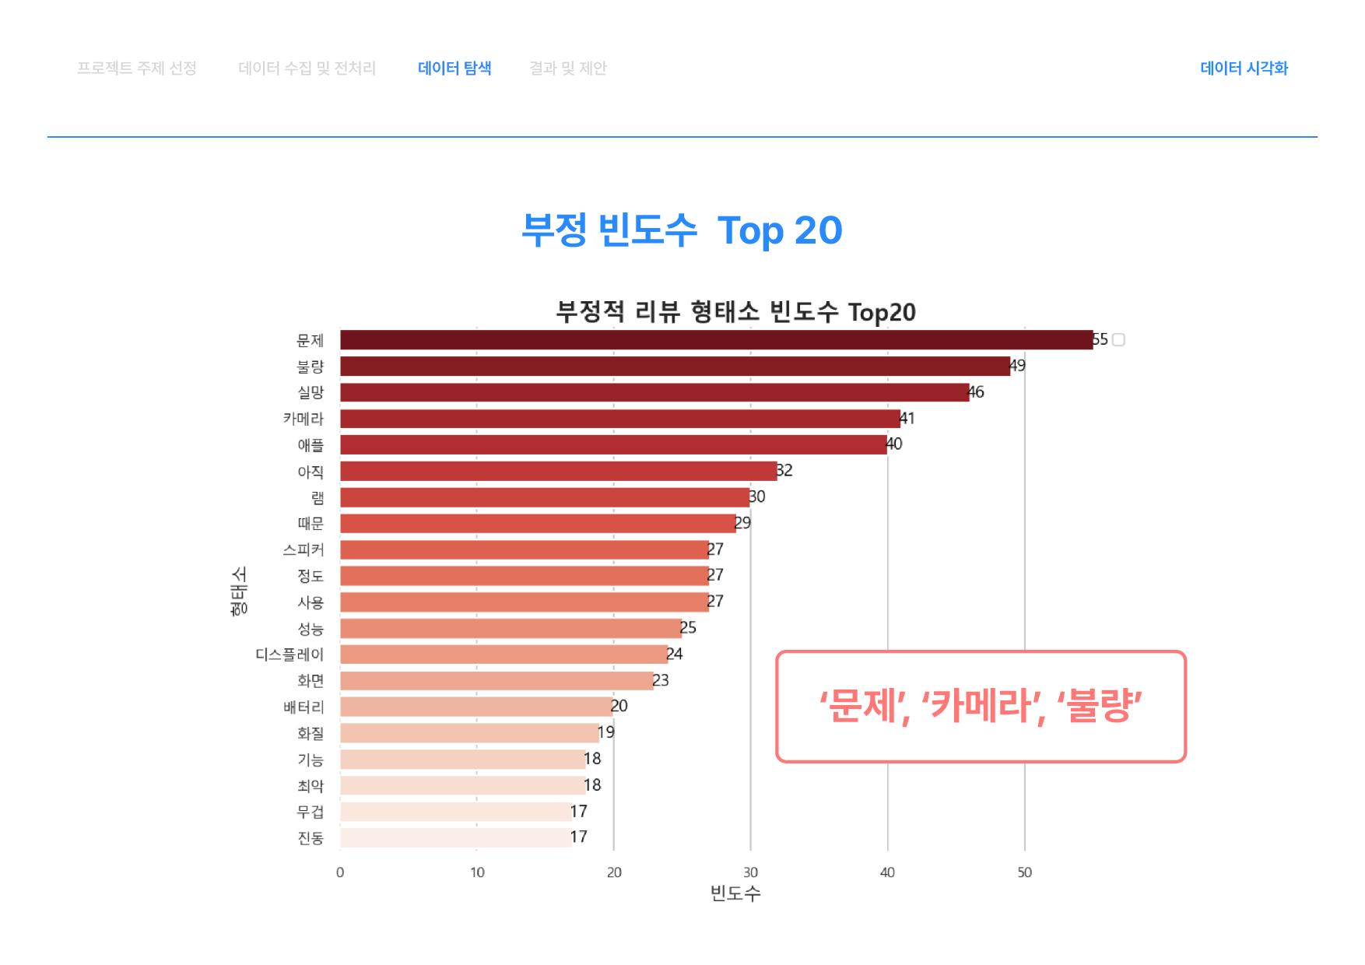

Slide 34
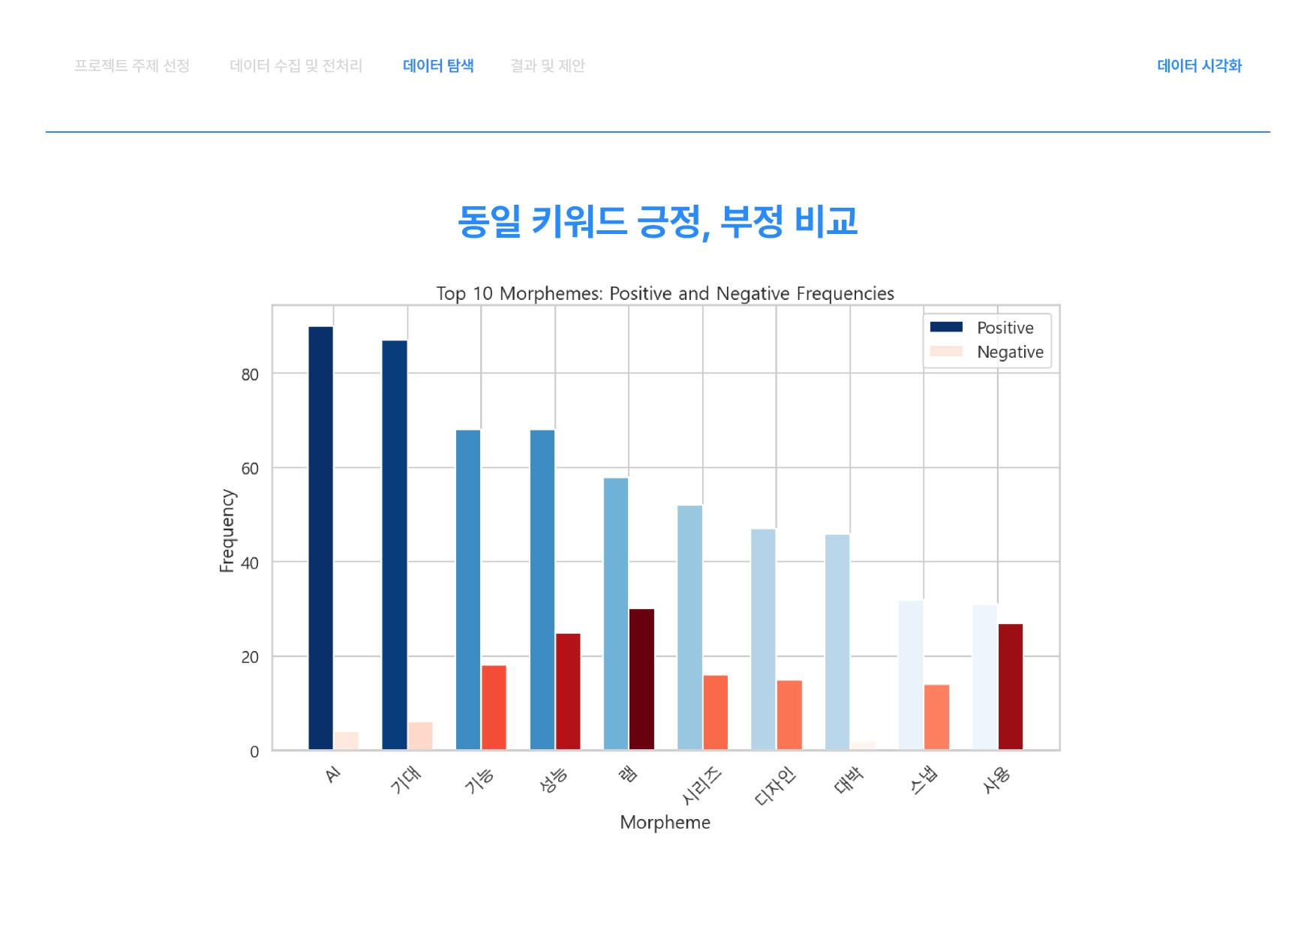

Slide 35
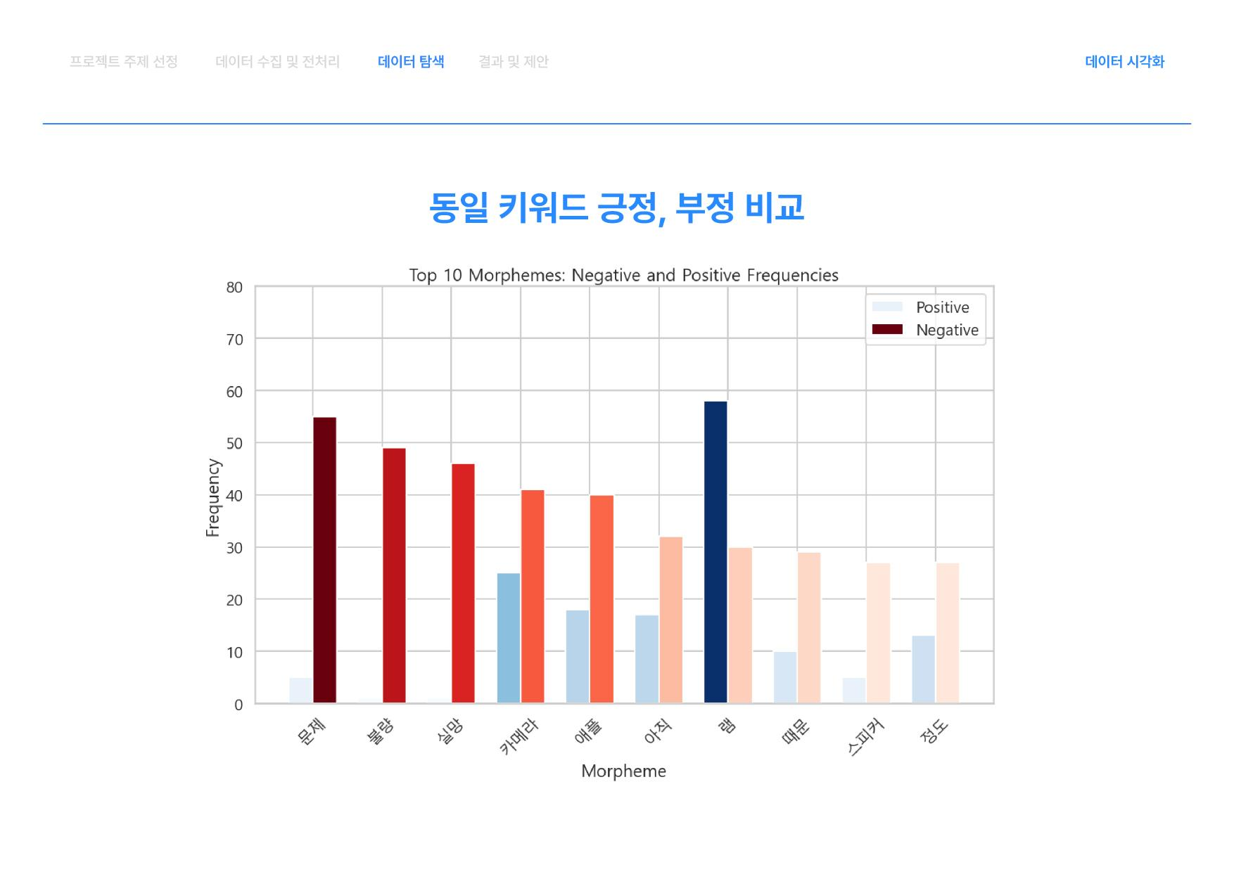

Slide 36
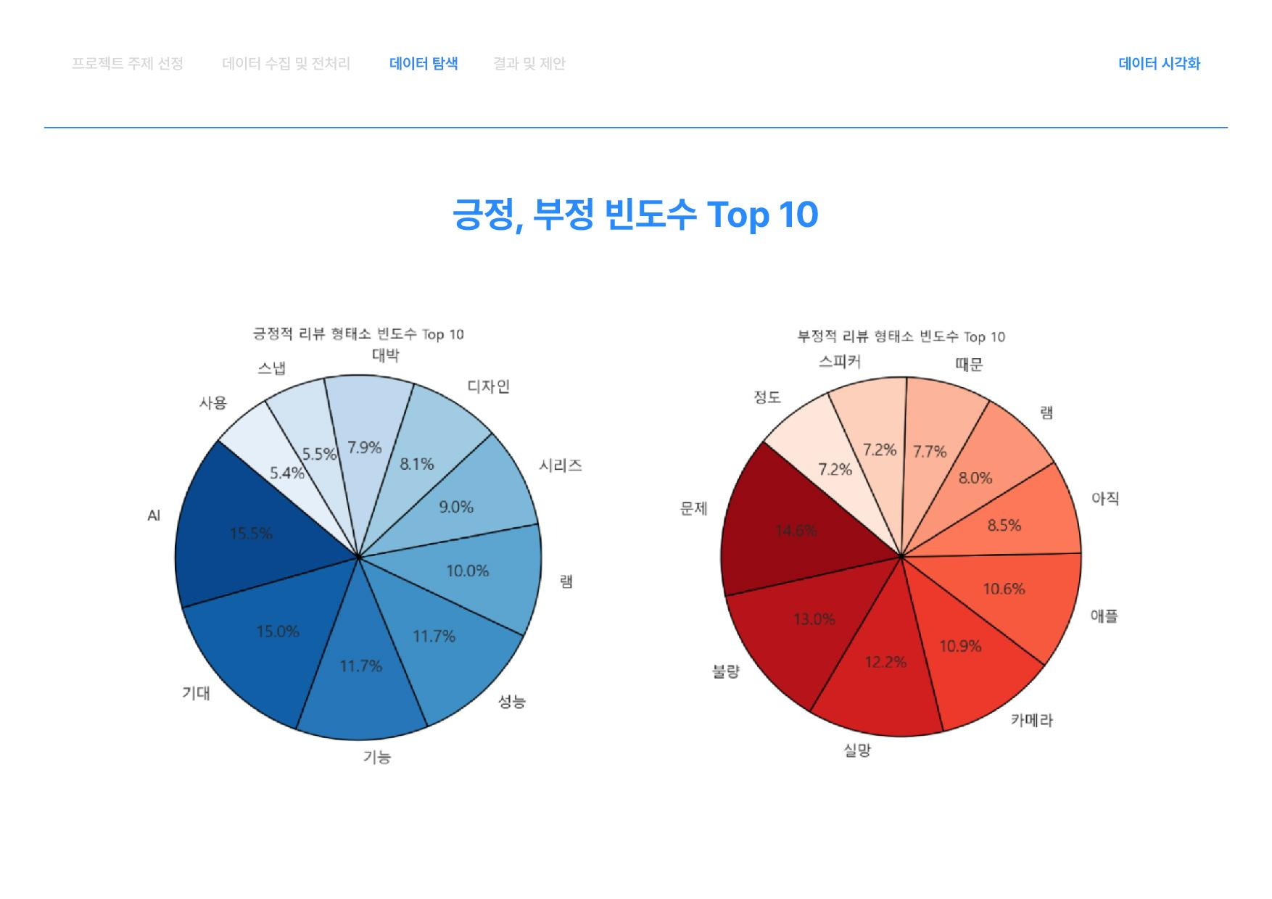

Slide 37
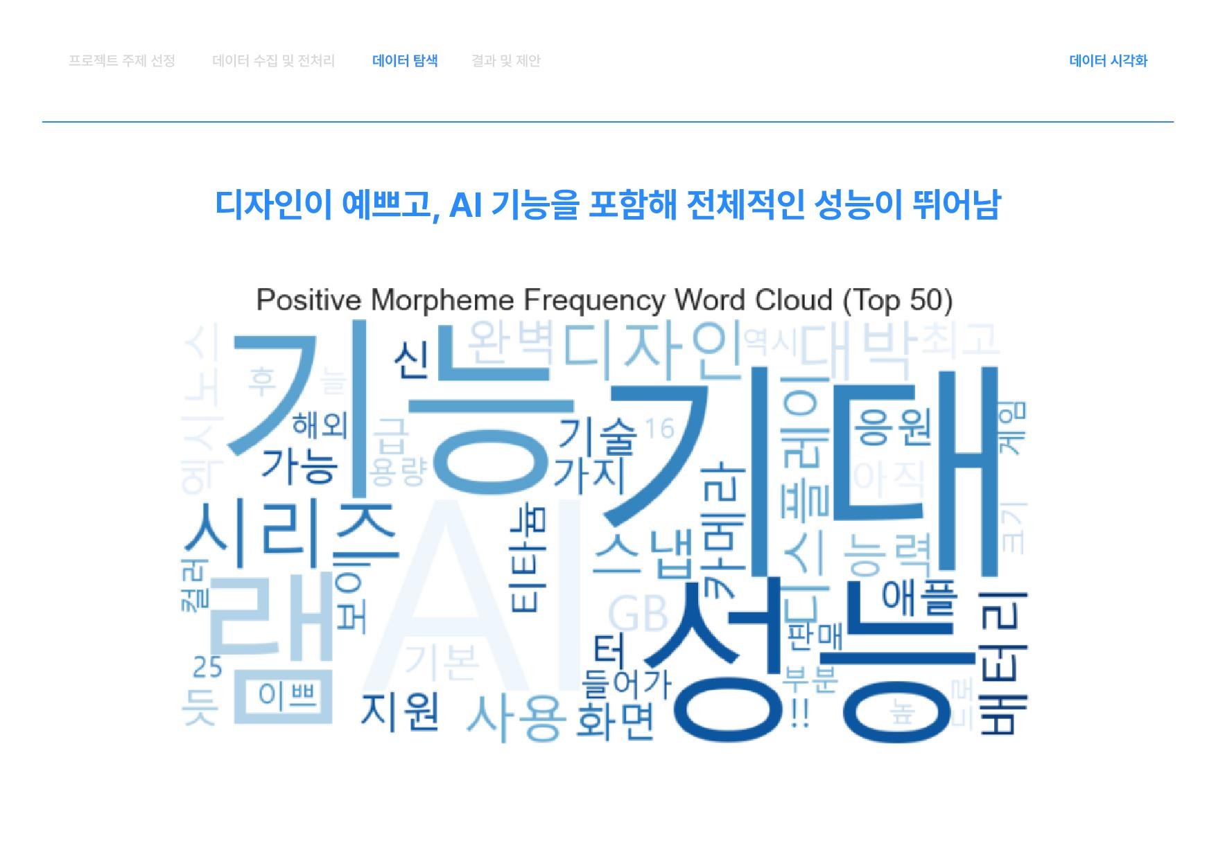

Slide 38
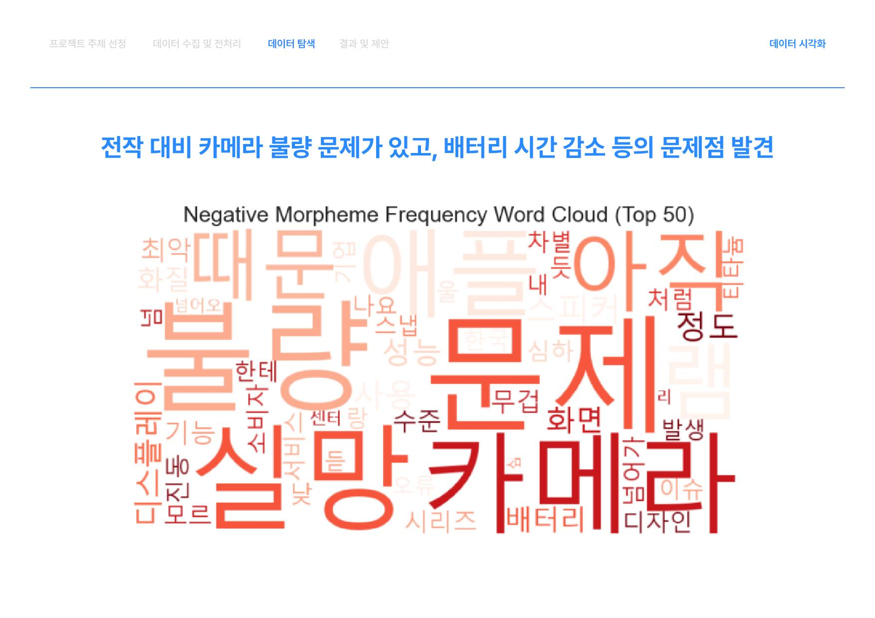

Slide 39
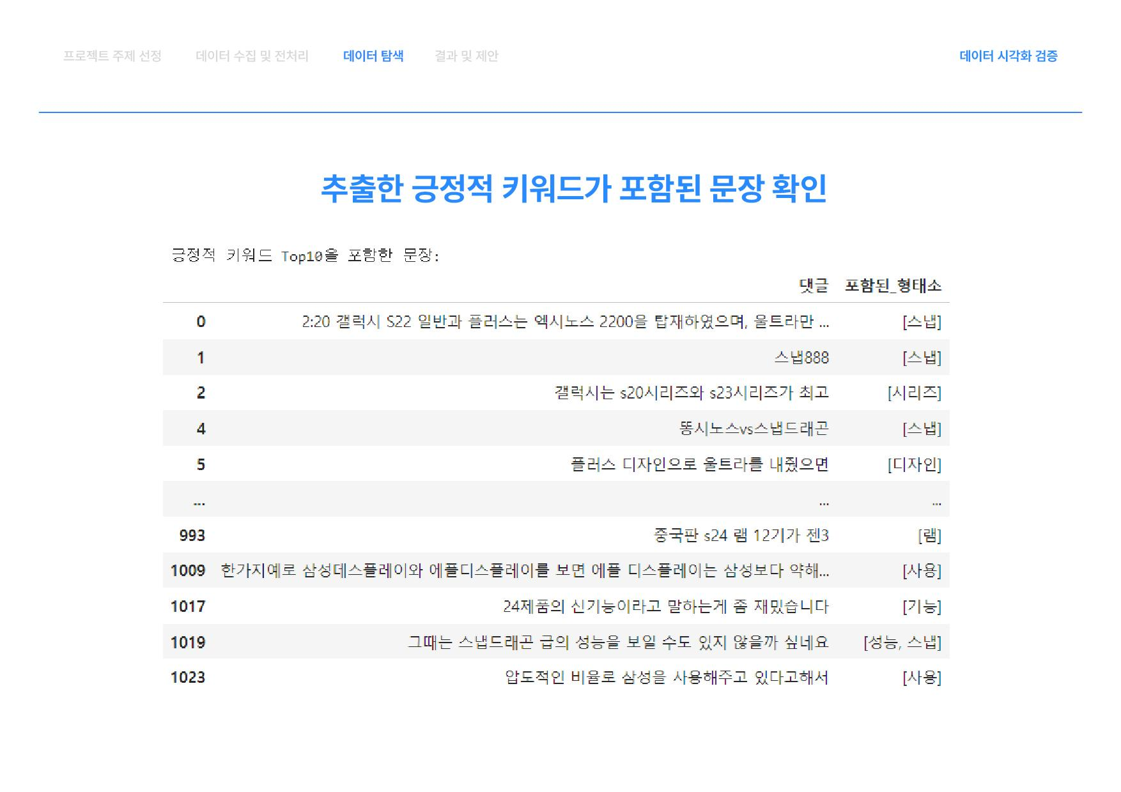

Slide 40
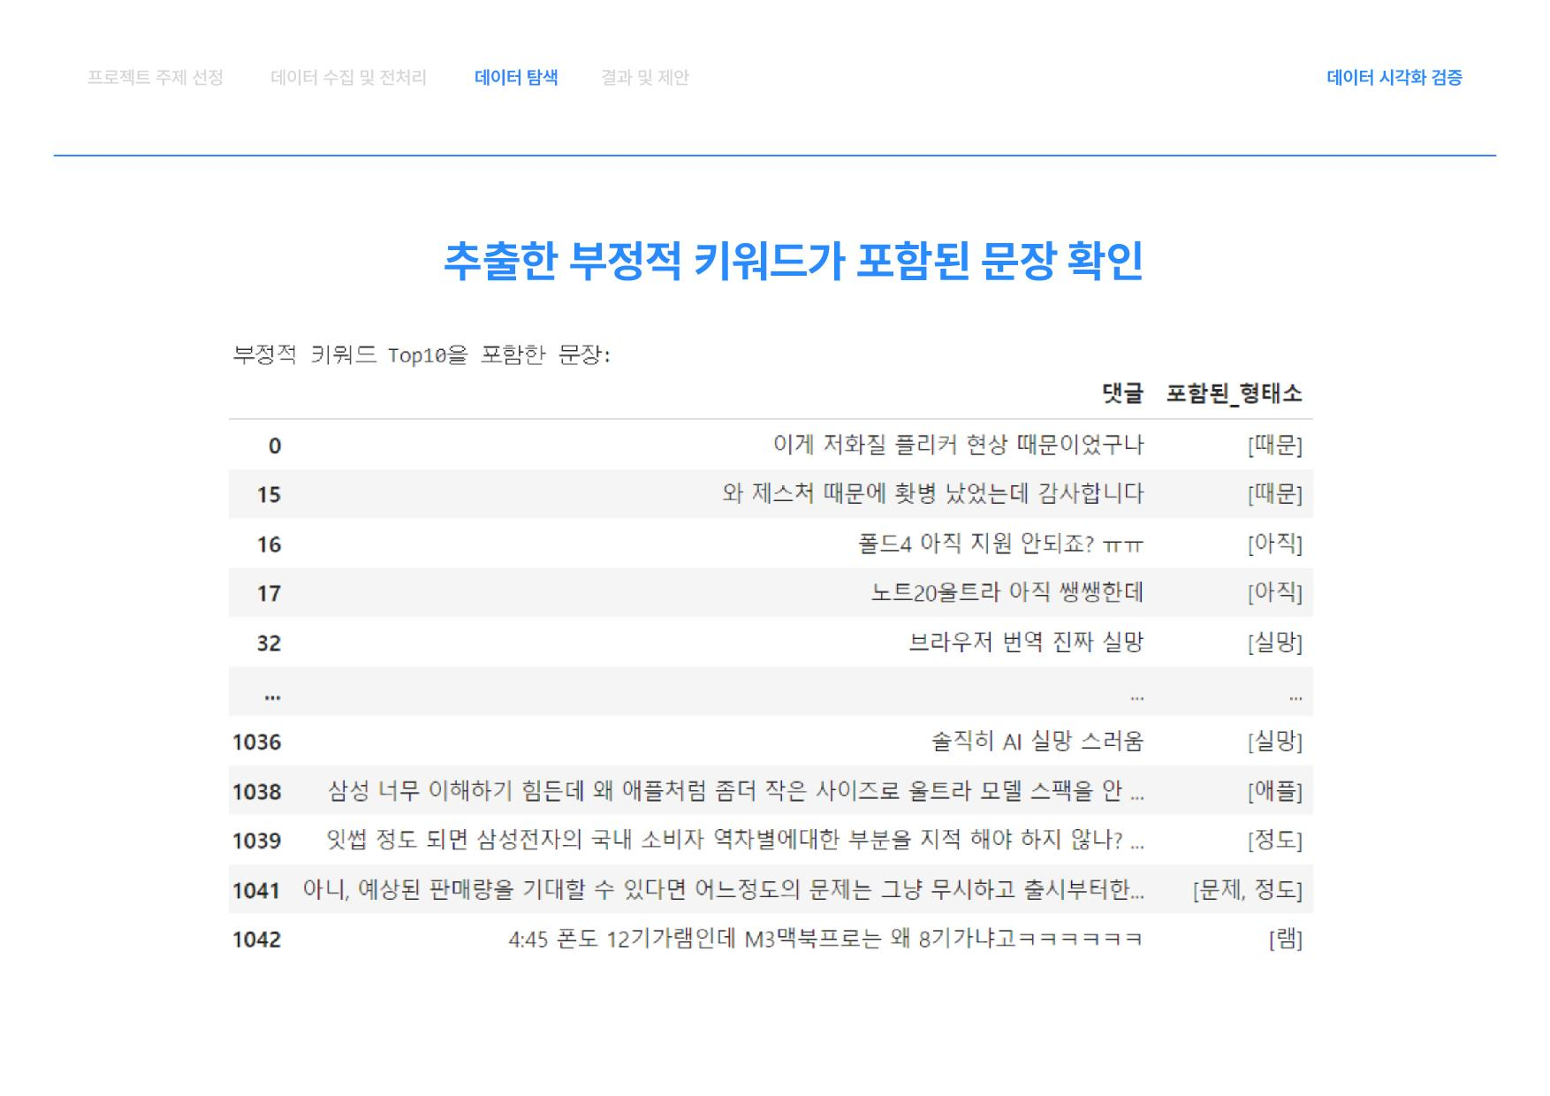

Slide 41


Slide 42
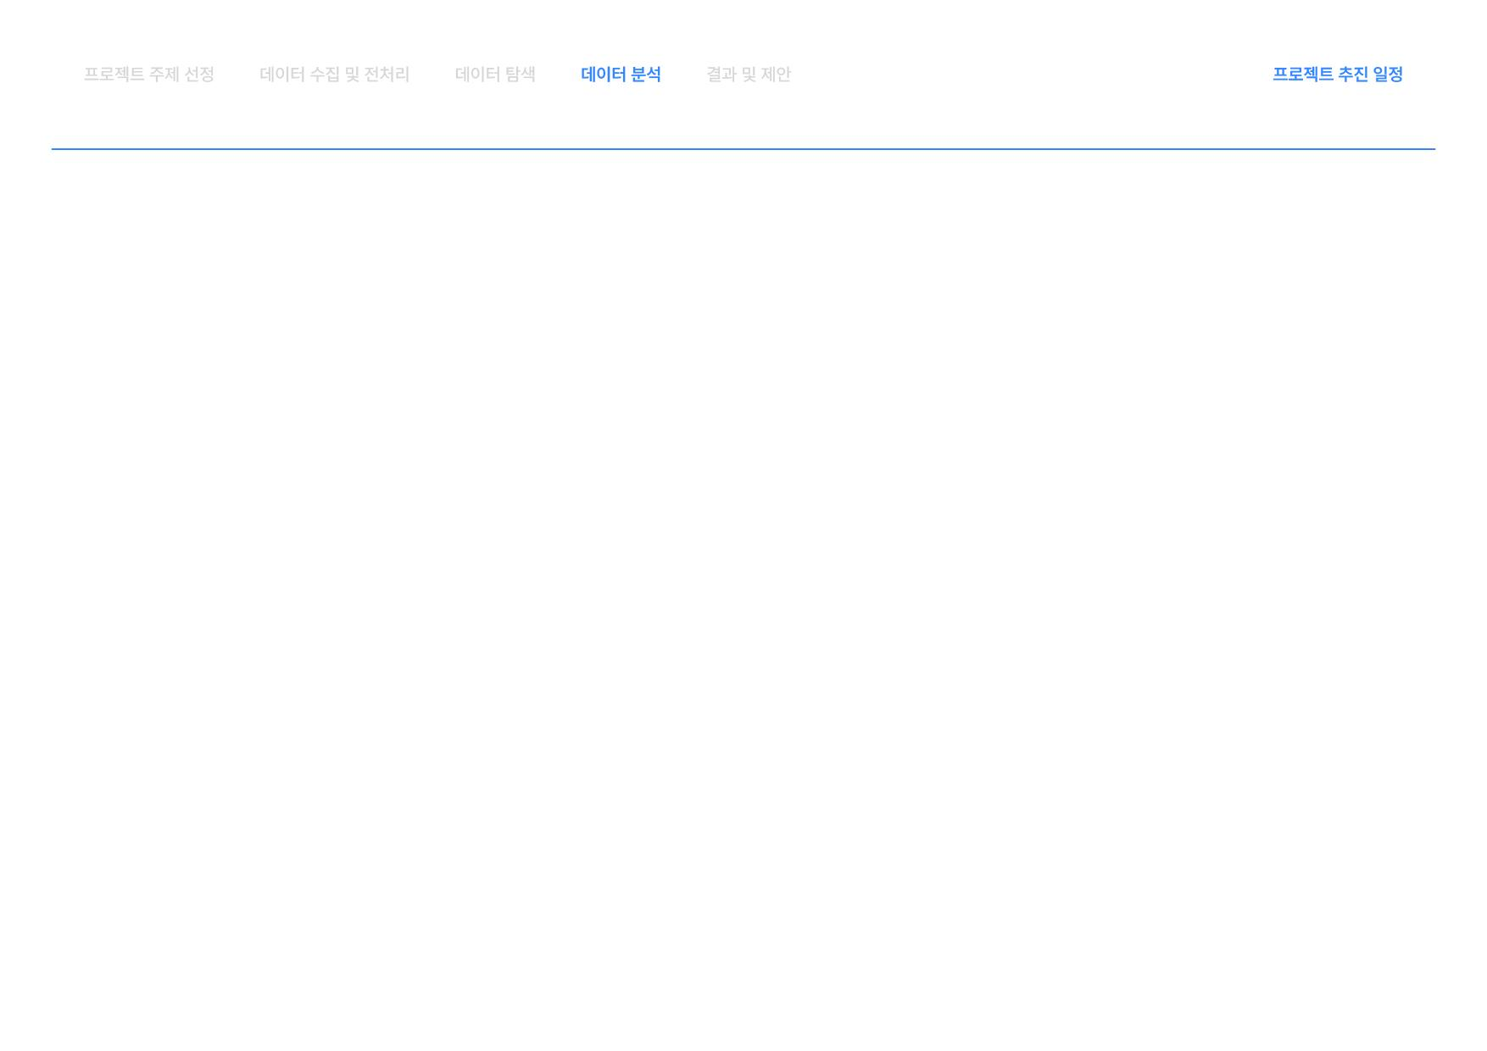
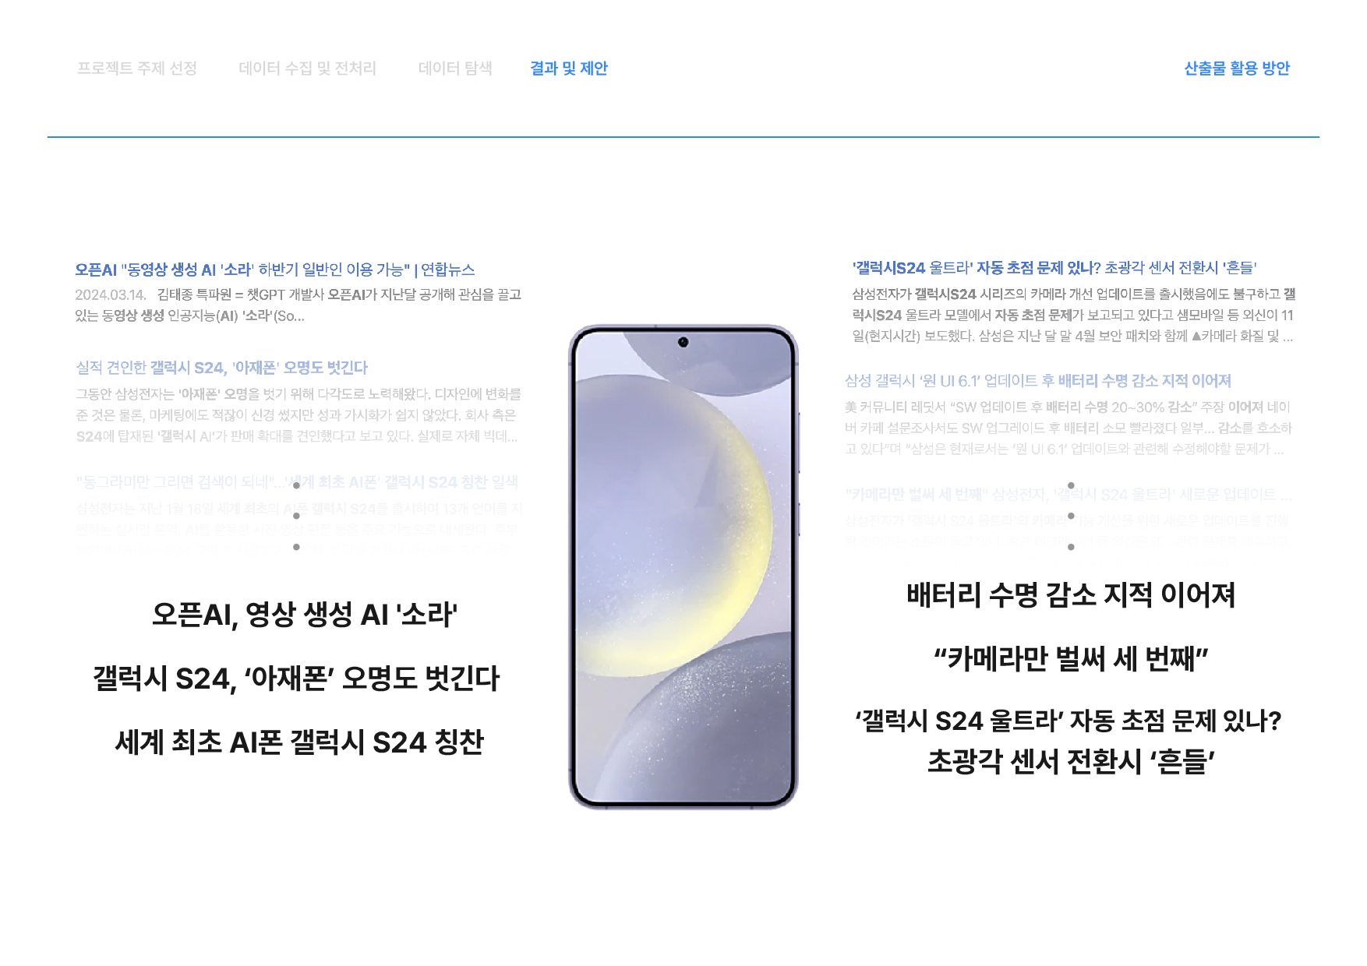

Slide 43
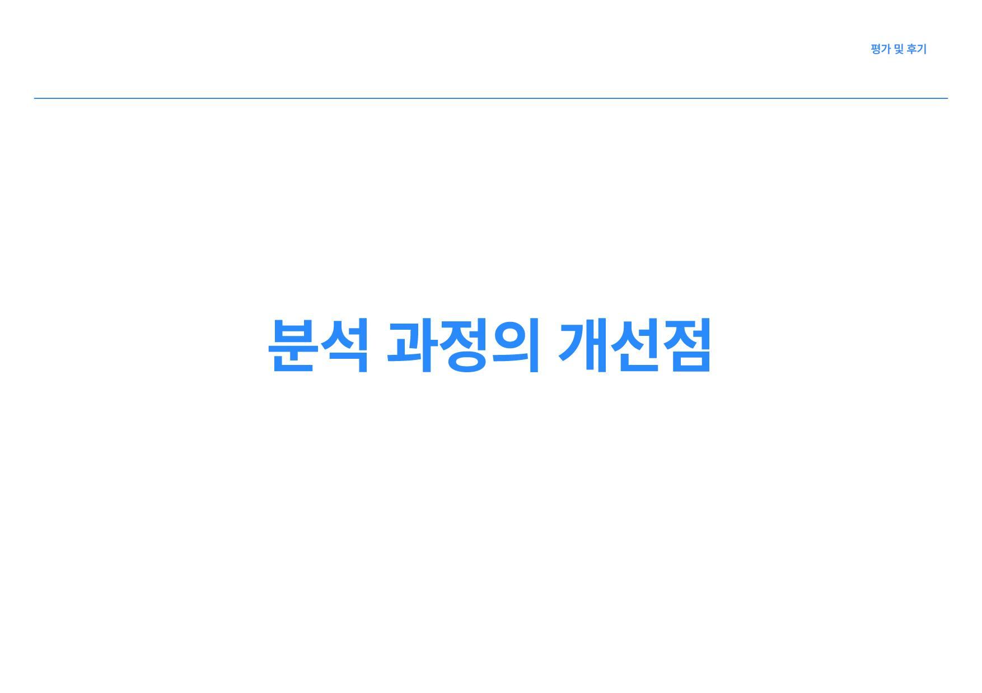
분석 과정의 개선점

Slide 44
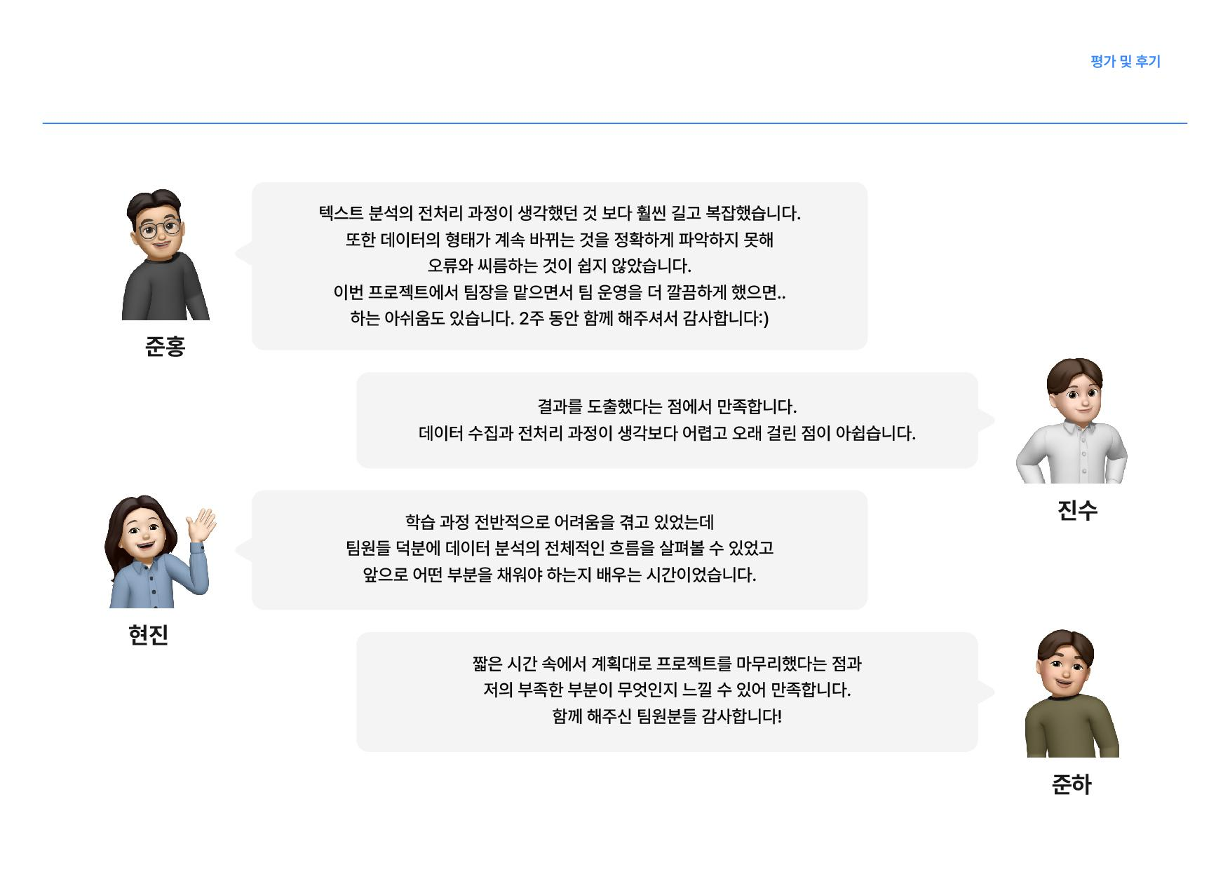
후기
후기_김준홍
텍스트 분석의 전처리 과정이 생각했던 것 보다 훨씬 길고 복잡했습니다. 또한 데이터의 형태가 계속 바뀌는 것을 정확하게 파악하지 못해 오류와 씨름하는 것이 쉽지 않았습니다. 이번 프로젝트에서 팀장을 맡으면서 팀 운영을 더 깔끔하게 했으면.. 하는 아쉬움도 있습니다. 2주 동안 함께 해주셔서 감사합니다:)
후기_박진수
결과를 도출했다는 점에서 만족합니다. 데이터 수집과 전처리 과정이 생각보다 어렵고 오래 걸린 점이 아쉽습니다.
학습 과정 전반적으로 어려움을 겪고 있었는데 팀원들 덕분에 데이터 분석의 전체적인 흐름을 살펴볼 수 있었고 앞으로 어떤 부분을 채워야 하는지 배우는 시간이었습니다.
후기_장준하
짧은 시간 속에서 계획대로 프로젝트를 마무리했다는 점과 저의 부족한 부분이 무엇인지 돌아볼 수 있어 만족합니다.
함께 해주신 팀원분들 감사합니다!

Slide 45
